Slide 1
Rund ums Studium
Wie bewerben? Wo informieren? Wie finanzieren
Markus Bremer, 06.Mai.2014
Notes:
Nutzungshinweise zur Titelfolie:
Version: „Mit Bild“
Alternativ zur Version „ohne Bild“
Textfeld oben links:
Vertiefende Information zum Inhalt (nicht Überschrift) bis max. drei Zeilen.
Text einfach überschreiben.
Kann auch entfallen.
Typografie (im Textrahmen bereits voreingestellt):
Arial -- 20pt -- Weiß -- 1 bis 3 Zeilen, vertikal von oben beginnend -- Zeilenabstand: 0,9 -- linksbündig
Textfeld „ Referent - Datum - Version“:
Text einfach überschreiben.
Kann auch entfallen.
Achtung: Weiße Linie bleibt in jeden Fall stehen
Typografie (im Textrahmen bereits voreingestellt):
Arial -- 14pt -- Weiß -- 1 Zeile
Grauer Block oben rechts:
Bleibt leer; keine Beschriftung.
Bildfeld (Mitte):
Bild auf der Masterfolie einfügen [Menü > Ansicht > Master > Folienmaster].
Den grauen Platzhalter mit dem Text löschen. Bild importieren (einfügen) und in den Hintergrund stellen. Idealerweise hat das Bild - zumindest tendenziell - die geforderten Proportionen.
Technische Bildmindestanforderung: Farbig (nicht bunt), Auflösung: 72 dpi bei 1024 Pixel in der Breite.
Hinweis: Oben und unten ist eine (unsichtbare) weiße Maske als Hilfe eingefügt. Sie deckt überstehende Bildbereiche nach oben und unten ab. Vorraussetzung: Bild ist in den Hintergrund gestellt.
Roter BA-Balken:
Hier erscheint der Titel (die Schlagzeile) der Präsentation.
Typografie (im Textrahmen bereits voreingestellt):
Arial -- 31pt -- Weiß -- 1 bis 2 Zeilen, vertikal mittig -- Zeilenabstand: 0,9 -- rechtsbündig
Breite des Balkens verbindlich.
Logo:
Größe und Stand nicht abänderbar.
RGB-Wert BA-Rot: R226 G0 B26

Slide 2
Themensammlung: Studienberatung
Voraussetzungen: Studieren ohne Abitur (generelle Regelung oder uniabhängig?)
Voraussetzungen: mit FH-Reife an die Uni (generelle Regelung oder uniabhängig?)
Linksammlung für unsere Kunden (Empfehlung neben den Links auf der Seite der Agentur für Arbeit)
Gibt es einheitliche Einschreibeverfahren (Fristen, Anmeldungen usw.)?
Wie kann ein Termin bei der Studien-Berufsberatung vereinbart werden?
Ist die Studienberufsberatung auch für Interessierte geeignet, die außerhalb von Göttingen studieren möchten? Unterschied Berufsberatung zu Studienberatung. Wo sollte der Kunde zuerst hingehen?
Fragen zum Dualen Studium (wie schwer ist diese Art des Studiums tatsächlich? Kann die Agentur vermitteln? Welche Unternehmen bieten das in der Region an?)
Studiengänge an FH und Uni: Wie sind nach Studienabschluss die Aussichten?
Berufs- und Studienführer (kostenlose Exemplare für FMs möglich?)
Wird auch zum Thema Bafög beraten?

Slide 3
„Viele Wege führen nach Rom“ bzw. zum Abitur
Abitur
oder fachgeb. Hochschulreife
Abitur
Abitur od.
fachgeb.HR
Berufsober-schule
Klasse 13
BOS
Abendgymnasium
Abendgymnasium
FH-Reife
FH-Reife
Berufs-abschluss
+ FH-Reife
Fachoberschule
Klasse 12
Praktikum
Berufsabschluss
+
schul.Teil d. FH-Reife
Berufsabschluss
Berufsabschluss
Abitur
Betriebliche Ausbildung
Betriebliche Ausbildung
Schulische Ausbildung
FH-Reife
Berufl. Gym.
Gesamtschule
Q2
Abitur
FH-Reife
Fachoberschule
Klasse 12
Qualifikations-phase Q1
Gymnasium
Q2
Praktikum
Klasse 11
Praktikum
Einführungs-phase
Qualifikations-phase Q1
Qualifikations-phase Q1
Klasse 9 oder Klasse 10
nur nach Kl. 10
Notes:
Abgang nach Jahrgang 11 (Q1) plus ein Jahr Praktikum: Das niedersächsische Kultusministerium strebt eine Regelung an, die es zulässt, die Schulpflicht über das Absolvieren des einjährigen berufsbezogenen Praktikums zu erfüllen. (Stand: Februar 2010)
Aufnahme in FOS Klasse 12: der erfolgreiche Besuch einer Berufsfachschule oder der Einführungsphase des Fachgymnasiums einschlägiger Fachrichtung und die anschliessende Ableistung eines einschlägigen Praktikums im Gesamtumfang von mindestens 960 Stunden.

Slide 4




Juli 2021 -
Aug. 2020
5. + 6. Sem. & Bachelor
3. + 4. Sem. FH
1. + 2. Sem. FH
Juli 2020 - Aug. 2019
Juli 2019 - Aug. 2018
Juli 2018 - Aug. 2017
5. + 6. Sem. & Bachelor
3. + 4. Sem. Uni GÖ
1. + 2. Sem. Uni GÖ
5. + 6. Sem. & Bachelor
3. + 4. Sem. FH
1. + 2. Sem. FH
12 FOS Wirt. & FH-Reife
Juli 2017 -
Aug. 2016
Work&travel Australien
Bufdi bei Johannitern
3. Jahr &
Speditionskaufmann
2. Ausbildungsjahr
1. Ausbildungsjahr
Juli 2016
Aug. 2015 -
Juli 2015
Aug. 2014 -
12. Kl. & Abitur
11. Kl. & schul.
Teil FH-Reife
12 FOS Wirt. & FH-Reife
11 FOS Wirt. Praktikum
organisiert;
geht ganz gerne zur Schule:
rege Unterrichtsbeteiligung;
mag Sprachen, Mathe, Physik;
gute bis sehr gute Noten
wenig fokussiert;
etwas verspielt;
wechselnde Unterrichtsbeteiligung;
mag Sport; Naturwiss. minus
mittelmäßige bis schlechtere Noten
10. Klasse
Notes:
Bei verschiedenen Institutionen ist es beispielweise möglich, sich zum Rettungssanitäter ausbilden zu lassen. Die Kosten für diese Ausbildung liegen sonst bei mehreren tausend Euro. Na das ist doch was, oder?
Es gibt eigentlich nur zwei Unterschiede, sagt Mäder. Den BFD kann jeder machen. Beim FSJ dürfe der Bewerber nicht älter als 27 Jahre sein. Außerdem kann der BFD das ganze Jahr über begonnen werden. Das FSJ startet in der Regel im September.
Den BFD kann man bis zu 24 Monaten machen. Und beim BFD bekommt man mit höchstens 330 Euro weniger Geld.
Bestandteil des Bundesfreiwilligendienstes sind vom Gesetz vorgeschrieben eine bestimmte Anzahl an Schulungen und Qualifikationen. Entscheidet sich ein Freiwilliger in München für eine Dienstdauer Von 12 Monaten, so stehen Ihm Schulungen in einem Zeitraum von 25 Tagen zu.

Slide 5


Niedersächsisches Hochschulgesetz
Novellierung des Niedersächsischen Hochschulgesetzes vom 08. Juni 2010
Konzept der „Offenen Hochschule“
Ziel: Durchlässigkeit zwischen
den Bildungssystemen
Hintergrund: demografischer Wandel
Notes:
Bild: der niedersächsische Landtag
Vorgeschichte (März 2009): Um vor allem die Zahl der MINT-Fachkräfte zu erhöhen, regelte die Kultusministerkonferenz (KMK) den Hochschulzugang neu.
Dieser Beschluss wird von den Ländern nach und nach umgesetzt.

Slide 6
Mit FH-Reife zum fachbezogenen Studium an die Uni
Fachrichtungen der Berufsoberschule und einschlägige Studiengänge
Fachrichtung Technik: Ingenieurwissenschaften, Technik, Architektur, Innenarchitektur, Chemie, Lebensmittelchemie, Geowissenschaften (ohne Geographie), Informatik, Wirtschaftsinformatik, Lebensmitteltechnologie, Mathematik, Wirtschaftsmathematik, Physik, Statistik, Wirtschaftsingenieurwesen
Lehramt an berufsbildenden Schulen: technologische berufliche Fachrichtungen
Fachrichtung Wirtschaft: Wirtschaftswissenschaften, Sozialwissenschaften, Wirtschaftsingenieurwesen, -informatik, -mathematik, Statistik
Lehramt an berufsbildenden Schulen: wirtschafts- und sozialwissenschaftliche berufliche Fachrichtungen
Fachrichtung Agrarwirtschaft: Agrarwissenschaften, Forstwissenschaften, Gartenbau, Landespflege, Umweltschutz, Biochemie, Biologie, Chemie, Lebensmittelchemie, Lebensmitteltechnologie
Lehramt an berufsbildenden Schulen: landwirtschaftliche berufliche Fachrichtungen
Fachrichtung Ernährung und Hauswirtschaft: Biochemie, Biologie, Brauwesen, Getränketechnologie, Chemie, Lebensmittelchemie, Lebensmitteltechnologie, Ökotrophologie
Lehramt an berufsbildenden Schulen: ernährungs- und hauswirtschaftswissenschaftliche berufliche Fachrichtungen
Fachrichtung Sozialwesen: Pädagogik (einschl. Schul-, Sonder- und Sozialpädagogik), Psychologie, Biologie, Biochemie
Lehramt an berufsbildenden Schulen: Sozialpädagogik, Pflege, Gesundheit als berufliche Fachrichtungen
Lehramt für Sonderpädagogik
Fachrichtung Hauswirtschaft und Sozialpflege: Biochemie, Biologie, Chemie, Lebensmittelchemie, Lebensmitteltechnologie, Ökotrophologie, Pädagogik (einschl. Schul-, Sonder- und Sozialpädagogik)
Lehramt an berufsbildenden Schulen: Ernährungs- und Hauswirtschaftswissenschaft, Sozialpädagogik als berufliche Fachrichtungen
Fachrichtung Gestaltung: Gestaltung/Design, Architektur, Innenarchitektur, Bildende Kunst, Theaterwissenschaften, Medienwissenschaften
Lehramt an berufsbildenden Schulen: gestalterische Fächer als berufliche Fachrichtungen
Quelle: Rahmenvereinbarung über die Berufsoberschule (Beschluss der KMK v. 25. 11. 1976 i. d. F. v. 1. 2. 2007)
§ 18 (3) 1 NHG
Die Fachhochschulreife berechtigt zum Studium in jeder Fachrichtung an jeder Fachhochschule und zum Studium in der entsprechenden Fachrichtung an Universitäten und gleichgestellten Hochschulen.
Notes:
(3) ¹Die Fachhochschulreife berechtigt zum Studium in jeder Fachrichtung an jeder Fachhochschule und zum Studium in der entsprechenden Fachrichtung an Universitäten und gleichgestellten Hochschulen. ²Die Universität oder gleichgestellte Hochschule kann auf der Grundlage der Akkreditierung der Studiengänge durch Ordnung bestimmen, dass die Fachhochschulreife oder die Fachhochschulreife mit gleichzeitigem Nachweis zusätzlicher studiengangsbezogener Kenntnisse und Fertigkeiten auch zur Aufnahme eines Bachelorstudiengangs in einer anderen Fachrichtung berechtigt. ³Studierende mit einer Zugangsberechtigung nach Satz 2 sind nach einem Studium von zwei Semestern, in dem sie die geforderten Leistungsnachweise erbracht haben, berechtigt, das Studium in einem Studiengang der gleichen Fachrichtung an einer anderen Universität oder gleichgestellten Hochschule fortzusetzen.

Slide 7
FH-Reife und Studienmöglichkeiten
FH-Reife an der FOS | Studienfächer an der Uni Oldenburg
Agrarwirtschaft | Biologie, Chemie, Umweltwissenschaften
Wirtschaft | BWL, BWL mit juristischem Schwerpunkt, 2-Fach-Bachelor Wirtschaft und Politik
Technik | Physik, Ingenieurwesen, Chemie
Gestaltung | Kunst und Medien
FH-Reife an der FOS | Studienfächer an der Uni Lüneburg
Gestaltung | Grundschullehramt mit Fach Kunst
wenn Mathe und Deutsch mindestens Note 3 | Wirtschaftpsychologie, BWL, Ingenieurwiss.,Kulturwissenschaften, Politikwissenschaften, Umweltwiss., Wirtschaftsrecht, Wirtschatsinformatik

Slide 8
Hochschulzugang aufgrund beruflicher Vorbildung - Teil 1
§18 (4) 1 NHG
Eine Hochschulzugangsberechtigung für ein Studium
in jeder Fachrichtung an jeder Hochschule
aufgrund beruflicher Vorbildung besitzt, wer folgende Qualifikation vorweisen kann (Beispiele):
Meisterprüfung;
staatl. geprüfte/r Betriebswirt/in oder Techniker/in;
Fachwirt/in für Messe-, Tagungs- und Kongresswirtschaft (IHK);
staatlich anerkannte/r Erzieher/in (mind. 2400 Unterrichtsstd. + 1200 Std. Praxis);
Fachkraft für Intensiv- und Anästhesiepflege oder Pflegedienstleiter/in.
Notes:
Meisterprüfung: Dazu gehören alle nach dem Berufsbildungsgesetz, den Handwerksordnungen und dem Seemannsgesetz abgelegten Meisterprüfungen.
Staatl. geprüfte/r Betriebswirt/in oder Techniker/in: Dazu gehören alle Weiterbildungsprüfungen an zweijährigen Fachschulen im Vollzeitunterricht oder entsprechenden Teilzeitbildungsgängen nach einer beruflichen Erstausbildung oder ersatzweise siebenjähriger einschlägiger Berufstätigkeit bei bestimmten Fachrichtungen.
Fachwirt/in: Fortbildungen auf Grundlage von besonderen Rechtsvorschriften der zuständigen Stellen (§ 54 Berufsbildungsgesetz/§ 42a Handwerksordnung), die grundsätzlich mehr als 400 Unterrichtsstunden umfassen.
Erzieherin: Fachschulabschluss auf Grundlage der Rahmenvereinbarung über Fachschulen der Kultusministerkonferenz vom 7. November 2002
Fachkraft Intensiv- und Anästhesiepflege/ Pflegedienstleitung: Abschluss einer Fortbildung für Berufe im Gesundheitswesen oder für sozialpflegerische oder sozialpädagogische Berufe auf Grundlage landesrechtlicher Regelungen. Der Abschluss muss auf einem mind. 400 Unterrichtsstunden umfassenden Lehrgang beruhen. Eine Bescheinigung des Umfangs ist ggf. erforderlich.

Slide 9
Hochschulzugang aufgrund beruflicher Vorbildung – Teil 2
§18 (4) 2 NHG
Eine Hochschulzugangsberechtigung für ein Studium
in der entsprechenden Fachrichtung an jeder Hochschule
aufgrund beruflicher Vorbildung besitzt, wer:
Ausbildung | Studium
Kraftfahrzeugmechatroniker/in, Industriemechaniker/in, Mechatroniker/in | Ingenieurwissenschaftliche Studiengänge (Maschinenbau)
Gärtner/in | Gartenbauwissenschaft, Freiraumplanung, Landschaftsarchitektur und Umweltplanung, Pflanzenbiotechnologie
Florist/in | Gestaltung, Innenarchitektur
Friseur/in | Modedesign, Chemie
Pferdewirt/in, Tiermedizinische/r Fachangestellte/r, Tierpfleger/in, Tierwirt/in | Tiermedizin
Bürokaufmann/frau, Justizfachangestellte/r, Kaufmann/frau im Einzelhandel, Rechtsanwalts- und Notarangestellte/r, Verwaltungsfachangestellte/r | Rechts- und wirtschaftswissenschaftliche Studiengänge
Hebamme/Geburtshelfer, Medizinische/r Fachangestellte/r, Physiotherapeut/in | Medizin, Pflegewissenschaft
eine mindestens dreijährigen Ausbildung (in einem anerkannten Ausbildungsberuf) abschließt und
danach mindestens drei Jahre in diesem Beruf/Berufszweig tätig war.

Slide 10
Ausbildung + Studienmöglichkeiten an der Uni Oldenburg
Ausbildungsberuf | Mögliche Bachelorstudiengänge
Bäcker, Maurer, Glasbläser, Koch, Speiseeishersteller | Chemie
Buchhändler, Hörgeräteakustiker | Germanistik
Holzblasinstrumentenmacher, Musikfachhändler | Musik
Kaufmann im Einzelhandel | BWL, Lehramt Berufsschule
Notes:
Wer eine dreijährige Berufsausbildung absolviert hat, darf nach einer dreijährigen Ausübung dieses Berufes ein Studium in der entsprechenden Fachrichtung aufnehmen.
Der Ausbildungsberuf muss staatlich anerkannt sein und dem angestrebten Studiengang fachlich nahe stehen. Bei einem Zwei-Fächer-Bachelor muss das Erstfach den Fachbezug erfüllen, das Zweitfach darf frei gewählt werden. Diese Vorgabe ist auch bei einem Lehramtsstudium zu beachten.
Die Carl von Ossietzky Universität Oldenburg hat bereits alle derzeit 349 anerkannten Ausbildungsberufe auf einen fachlichen Zusammenhang mit den angebotenen Studiengängen überprüft und nahe stehende Studiengänge ermittelt:
Liste
Absolventinnen und Absolventen dieser Ausbildungsberufe können sich also nach einer dreijährigen Ausübung dieses Berufs für einen bereits zugeordneten Studiengang bewerben.
Darüber hinaus sind zusätzlich Einzelfallentscheidungen aufgrund individueller Anträge möglich.
Rheinland-Pfalz: besonders weit gegangen
Bäcker mit Gesellenprüfung von mind. 2,5 + 2 Jahre Arbeit: fachgebunden an Unis; an FHs ALLES

Slide 11

„Viele Wege führen nach Rom“ bzw. zum Abitur
Abitur
oder fachgeb. Hochschulreife
Abitur od.
fachgeb.HR
allgemeine Hochschulreife in Niedersachsen
Abitur
fachgeb. HR in Nds.
Konzept der
„Offenen Hochschule“
fachgeb. Hochschulreife in Niedersachsen
Berufsober-schule
Klasse 13
BOS
Abendgymnasium
Abendgymnasium
FH-Reife
FH-Reife
und gleichzeitig
Berufs-abschluss
+ FH-Reife
Fachoberschule
Klasse 12
Praktikum
Berufsabschluss
Berufsabschluss
Abitur
Betriebliche Ausbildung
Betriebliche Ausbildung
Schulische Ausbildung
FH-Reife
Berufl. Gym.
Gesamtschule
Q2
Abitur
FH-Reife
+ drei Jahre Berufspraxis
Fachoberschule
Klasse 12
Qualifikations-phase Q1
Gymnasium
Q2
Praktikum
+ spezifische Weiterbildung
Klasse 11
Praktikum
Einführungs-phase
Qualifikations-phase Q1
Qualifikations-phase Q1
Klasse 9 oder Klasse 10
nur nach Kl. 10
Notes:
Erfolg des Konzepts „Offene Hochschule“:
Uni GÖ: massive Bewerbungen von FH-Absolventen
NRW: fast viermal so viele Studierende mit „beruflicher Qualifikation“; massiver Anstieg allerdings auf insgesamt niedrigem Niveau (4,4% der Studierenden studieren aufgrund beruflicher Qualifikation);
Insgesamt kein besonders geeignetes Instrument, um Fachkräftemanfel in MINT-Fächern entgegenzuwirken, da ein großer Teil ohne Abitur in Studiengänge Wirtschaftswiss. und Sozialwiss. geht.

Slide 12
Juli 2021 -
Aug. 2020
Beginn Studium Uni GÖ
5. + 6. Sem. & Bachelor
3. + 4. Sem. FH
1. + 2. Sem. FH
Juli 2020 - Aug. 2019
Juli 2019 - Aug. 2018
Juli 2018 - Aug. 2017
5. + 6. Sem. & Bachelor
3. + 4. Sem. Uni GÖ
1. + 2. Sem. Uni GÖ
5. + 6. Sem. & Bachelor
3. + 4. Sem. FH
1. + 2. Sem. FH
Arbeit als Sped.kfm.
Uni GÖ
Uni GÖ
Arbeit als Sped.kfm.
Uni GÖ
Uni GÖ
12 FOS Wirt. & FH-Reife
Arbeit als Sped.kfm.
Juli 2017 -
Aug. 2016
Work&travel Australien
Bufdi bei Johannitern
3. Jahr &
Speditionskaufmann
2. Ausbildungsjahr
1. Ausbildungsjahr
Juli 2016
Aug. 2015 -
Juli 2015
Aug. 2014 -
12. Kl. & Abitur
11. Kl. & schul.
Teil FH-Reife
12 FOS Wirt. & FH-Reife
11 FOS Wirt. Praktikum
organisiert;
geht ganz gerne zur Schule:
rege Unterrichtsbeteiligung;
mag Sprachen, Mathe, Physik;
gute bis sehr gute Noten
wenig fokussiert;
etwas verspielt;
wechselnde Unterrichtsbeteiligung;
mag Sport; Naturwiss. minus
mittelmäßige bis schlechtere Noten
10. Klasse

Slide 13



Der Weg über die Eiswaffel ins Studium
1. Semester Studium Chemie
an der Uni Oldenburg
3 Jahre Arbeit
3 Jahre Arbeit
als
Speiseeishersteller/in
3 Jahre Ausbildung zur/m
Brauer/in und Mälzer/in
Brenner/in
Drogist/in
Fachangestellter f. Bäderbetriebe
Fachkraft für Fruchtsafttechnik
Flachglasmechaniker/in
Fleischer/in
Glasbläser/in
Koch/Köchin
Kosmetiker/in
Mauerer/in
Metall- und Glockengießer/in
Milchtechnologen/innen
Thermometermacher/in
Wachszieher/in
3 Jahre Ausbildung zur/m
Speiseeishersteller/in
10. Klasse
Notes:
Brenner/innen stellen Rohspiritus und Trinkbranntwein her. Dafür maischen sie Obst, Getreide, Kartoffeln oder Melasse ein, lassen diese gären und destillieren daraus hochprozentigen Alkohol.
Brenner/innen arbeiten hauptsächlich in Brennereien. Darüber hinaus finden sie z.B. Beschäftigungsmöglichkeiten bei Essigherstellern oder in Brennereigenossenschaften, die Großhandel mit Spirituosen betreiben.
Drogisten und Drogistinnen verkaufen neben Produkten für Gesundheit, Kosmetik, Körperpflege und Ernährung auch Pflanzenschutz-, Wasch- und Putzmittel oder Filme. Sie beraten Kunden fachgerecht, wirken mit bei Warenpräsentation und Sortimentsgestaltung und führen allgemeine kaufmännische Aufgaben aus.
Glasscheiben werden für Tische, Türen und Vitrinen, aber auch für Autos, Fenster, Solaranlagen, Wintergärten und Spiegel benötigt. Flachglasmechaniker/innen schneiden und brechen sie in unterschiedlichen Stärken.
Ob Trinkmilch oder Produkte wie Joghurt, Butter, Käse oder Milchpulver: Milchtechnologen und -technologinnen stellen die verschiedensten Milcherzeugnisse aus Rohmilch her.
Thermometermacher/innen verarbeiten Glasrohlinge zu den unterschiedlichsten Arten von Thermometern für medizinische Zwecke, Forschungszwecke sowie für den Hausgebrauch.
Fachrichtung Thermometerblasen und Fachrichtung Thermometerjustieren
2011 gab es 12 Auszubildende in Deutschland
bis 31.12.2012 haben 3 die Ausbildung abgebrochen, 3 die Ausbildung beendet, so dass es Ende 2012 noch 6 Azubis gab … das Handwerk stirbt aus
aktuell 2 Stellen in Deutschland: Altenfeld bei Ilmenau, Thüringen und Wertheim am Main (Wertheim ist die nördlichste Stadt des Bundeslandes Baden-Württemberg, direkt an der Grenze zu Bayern, etwa 70 km südöstlich von Frankfurt am Main und 30 km westlich von Würzburg)
Wachszieher/innen stellen Gebrauchs- und Schmuckgegenstände aus Wachs für den häuslichen und sakralen Gebrauch her.
Fachrichtung Kerzenherstellung oder Wachsbildnerei
31.12.2012: 15 Azubis
Die Chemie an der Uni Oldenburg ist sehr aufnahmefreudig; man scheint auch keine allzu hohe Meinung von den eigenen Anforderungen zu haben.
Wer also meint, das naturwiss. Profil mit Chemie Leistungskurs sei zu schwer, macht

Slide 14
Sonderfall Hessen
§ 63 (2) Hessisches Hochschulgesetz
„Die Qualifikation für ein Studium, das zu einem ersten berufsqualifizierenden Abschluss führt, wird nachgewiesen durch:
1. die allgemeine Hochschulreife,
2. die fachgebundene Hochschulreife,
3. die Fachhochschulreife,
4. die Meisterprüfung.
… der Nachweis nach Nr. 3 zu einem Studium an einer Fachhochschule oder in einem gestuften Studiengang an einer Universität. „

Slide 15
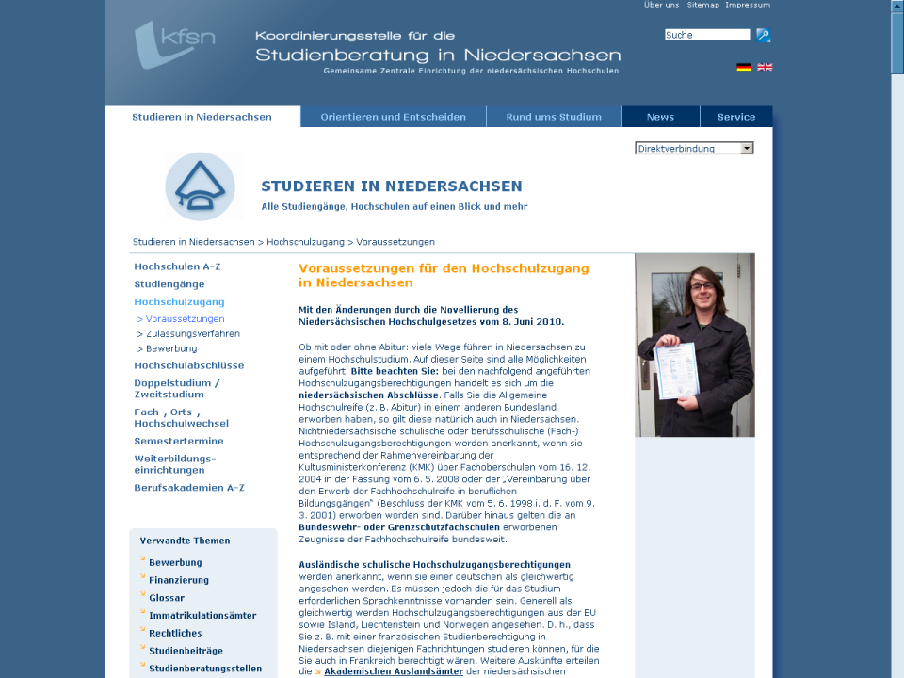

www.studieren-in-niedersachsen.de

Slide 16





Licht im Dickicht: spezialisierte Datenbanken
www.arbeitsagentur.de
www.hochschulkompass.de
Notes:
Was kann mir helfen:
klares Profil Interessen und Fähigkeiten
personale Berater
Datenbanken / Infoportale
Studienwahl.de / gemeinsame Seite des Arbeitsagentur mit der Kultusministerkonferenz

Slide 17
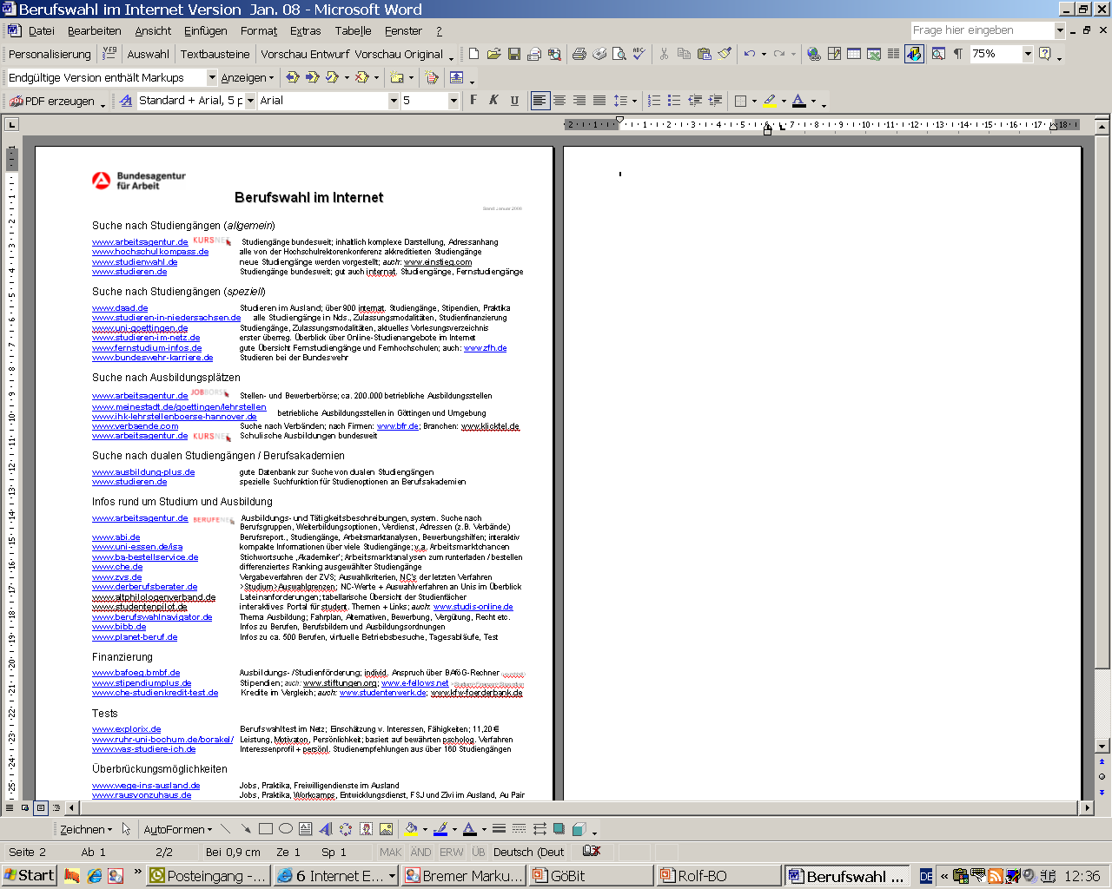







Ihre Linkliste zur Berufs- und Studienwahl

Slide 18
Zulassung und Termine
Studienbeginn:
Oktober 2014
Universität/
Fachhochschule
August /
September 2014
Immatrikulation
(Einschreibung)
Juni 2014
Abitur
Notes:
Vortrag: „Studienbewerbung – nicht nur die Note zählt“; 12:45 Uhr (hier, Filmraum 2)
FH Oldenburg, Ostfriesland, Wilhelmshaven: Nautik, Medizintechnik;
WS Uni Göttingen: Agrarwissenschaften, Musikwissenschaften, Skandinavistik, Iranistik. (Es gibt drei verschiedene Schwerpunkte in der Göttinger Iranistik: Neuiranistik, Altiranistik und Kurdologie)
U Hannover: Meteorologie, Maschbau, Gartenbauwissenschaften, Theologie, Informatik
Struktur des Vortrags:
Wo bewerben? (Grundraster baut sich auf)
2) Wann bewerben (Klick: Pfeilbeschriftung)
3) Wie funktioniert das Auswahlverfahren?

Slide 19
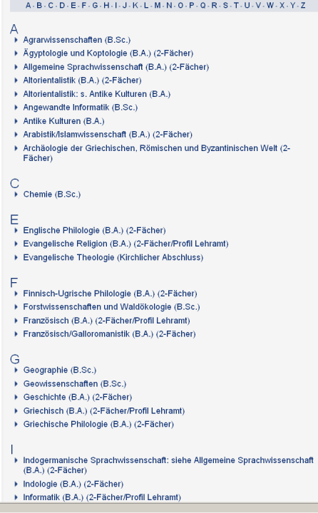
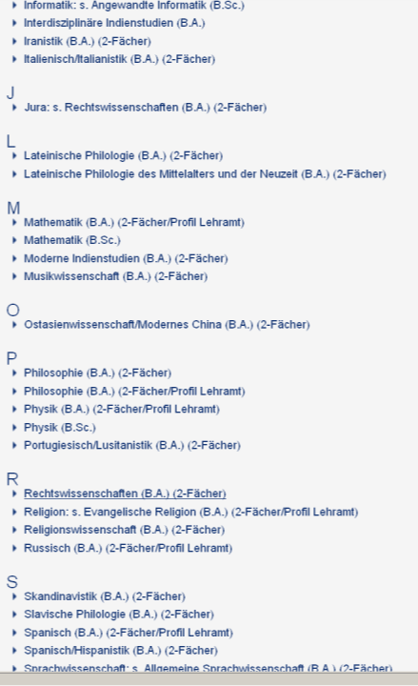

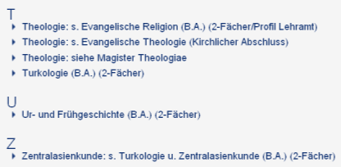
zulassungsfreie Studiengänge

Slide 20
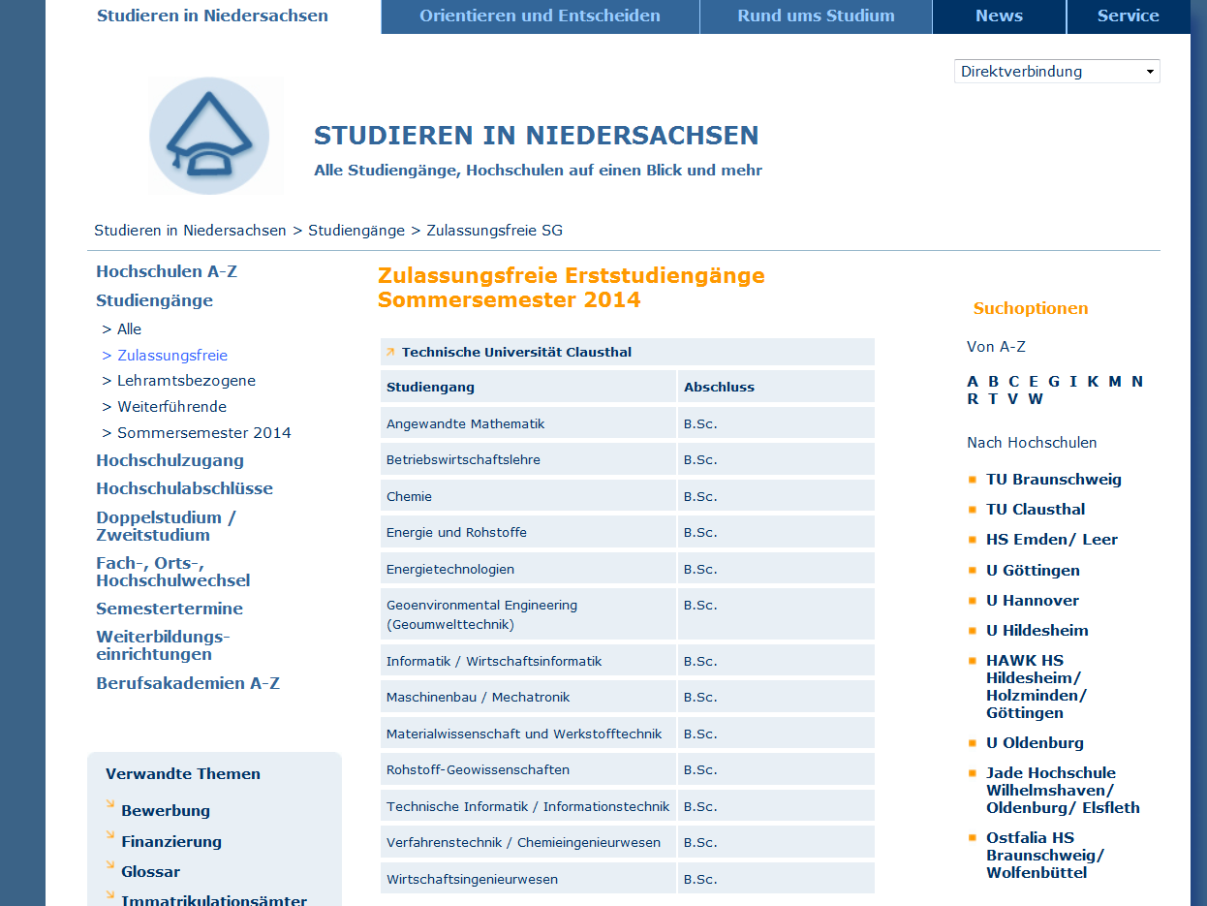
Notes:
einschreiben bis Freitag, d. 11. April; Vorlesungsbeginn Montag, d. 14. April

Slide 21
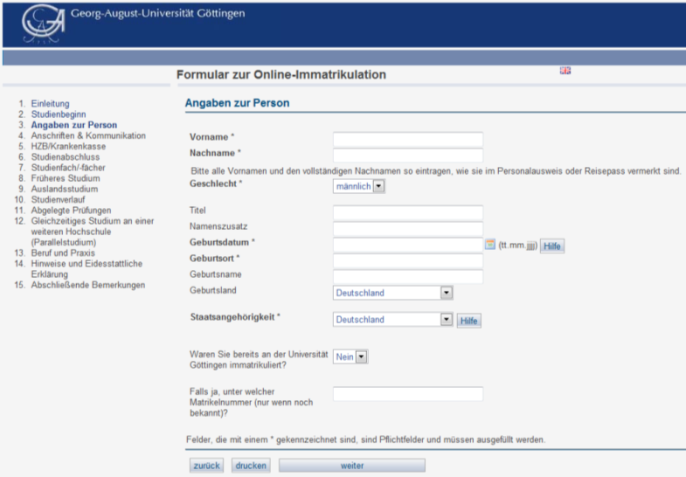

Slide 22

Zulassung und Termine
Studienbeginn:
Oktober 2014
Universität/
Fachhochschule
August /
September 2014
Immatrikulation
(Einschreibung)
Juni 2014
Abitur
Notes:
FH Oldenburg, Ostfriesland, Wilhelmshaven: Nautik, Medizintechnik;
WS Uni Göttingen: Agrarwissenschaften, Musikwissenschaften, Skandinavistik, Iranistik. (Es gibt drei verschiedene Schwerpunkte in der Göttinger Iranistik: Neuiranistik, Altiranistik und Kurdologie)
U Hannover: Meteorologie, Maschbau, Gartenbauwissenschaften, Theologie, Informatik
Struktur des Vortrags:
Wo bewerben? (Grundraster baut sich auf)
2) Wann bewerben (Klick: Pfeilbeschriftung)
3) Wie funktioniert das Auswahlverfahren?

Slide 23
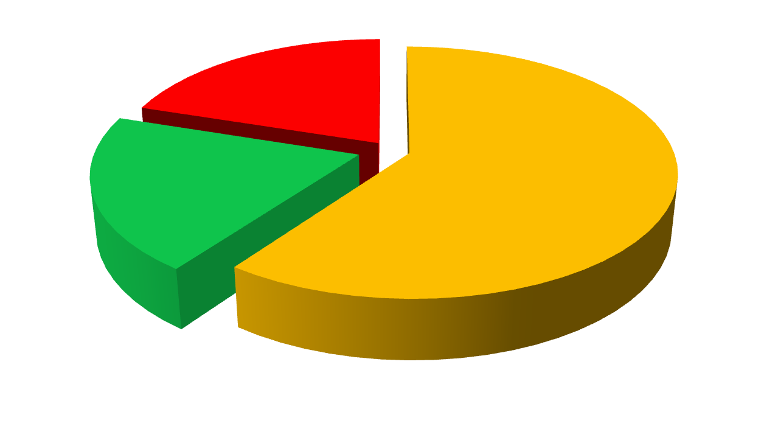
Drei Quoten - Die 20:20:60 Regel
20% Abiturbeste
60% Auswahl Hochschule
20% Wartezeit

Slide 24
Abiturbestenquote Wintersemester 2013/14
20% Abiturbeste
Abitur erworben in... | Medizin | Pharmazie | Tiermedizin | Zahnmedizin
Bayern | 1,0 | 1,3 | 1,3 | 1,2
Bremen | 1,0 | 1,2 | 1,6 | 1,2 (2)
Hamburg | 1,2 (2) | 1,6 (1) | 1,4 (2) | 1,4 (2)
Niedersachsen | 1,1 | 1,6 | 1,5 | 1,2
Sachsen | 1,1 | 1,4 | 1,3 | 1,3

Slide 25
Wartezeitquote Wintersemester 2013/14
20% Wartezeit
Studiengang | Wartezeit in Halbjahren | Note
Medizin | 12 | (2,2)
Pharmazie | 2 | (1,9)
Tiermedizin | 12 | (3,4)
Zahnmedizin | 12 | (3,3)

Slide 26
Zulassung und Termine
Studienbeginn:
Oktober 2014
Universität/
Fachhochschule
August /
September 2014
Immatrikulation
(Einschreibung)
Bewerbungsschluss: i.d.R. am 15.07.2014
Hochschulinternes
Auswahlverfahren
Juni 2014
Abitur
Notes:
dialogorientiertes Serviceverfahren
Problem Software: „Instabilitäten im Zusammenspiel aller Komponenten“; Kosten 15 Mio. für die Software
Welche Hochschulen nehmen daran teil? Die Teilnahme ist prinzipiell jeder Uni / HS freigestellt; bislang nur in Nds., MacPom und NRW verpflichtend
Für welche Fächer wird das verfahren angewendet? (Psycho, Architektur, BWL)

Slide 27
Auswahl nach Qualifikation und Wartezeit
Beispiel: 100 Jura-Studienplätze; 200 Bewerbungen Jura
80 % nach Qualifikation, 20 % nach Wartezeit
20 %
Warte-zeit
Rangfolge
nach Noten:
1. 1,0
2. 1,1
1,1
1,2
.
.
79. 2,6 (3WS)
80. 2,6 (2WS)
81. 2,6 (1WS)
82. 2,7
.
Rangfolge
nach Wartezeit:
1. 16 WS
2. 8 WS
3. 7 WS
...
19. 5 WS (3,6)
20. 5 WS (3,7)
21. 5 WS(4,0)
4 WS
.
.
80 %
Note

Slide 28
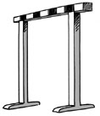
Hohe Hürde – niedrige Hürde
Biologie 1,6 HU Berlin alle Uni Bayreuth
Jura 1,5 Uni Heidelberg alle Uni Osnabrück
Medienmanagement 1,5 Uni Köln alle TU Ilmenau
Wirt.Ing. (E-Technik) 1,6 RWTH Aachen alle TU Clausthal
Chemie 1,3 Uni Halle alle TU Freiberg
Soziale Arbeit 1,8 FH-Köln 3,1 HS Ostfalia; Suderburg
BWL 1,7 FU Berlin alle HS Mittweida
Soziologie 1,9 Uni Bielefeld 2,8 Uni Frankfurt
Kommunikationswiss. 1,3 Uni Münster 2,3 Uni Halle
Anglistik 1,8 FU Berlin alle Uni Oldenburg
Politikwissenschaft 1,5 FU Berlin alle Uni Kassel
Architektur 1,9 TU Berlin alle HAWK Hildesheim
Deutsch Lehramt Gym. 1,5 Uni Hamburg 2,8 Uni Marburg
Notes:
Mittweida, Sachsen, zwischen Chemnitz und Dresden
Soziale Arbeit in Wolfenbüttel: 3,0
Medienmanagement Ostfalia; Standort Salzgitter: 2,6
Hauptsächlich Ingenieure verlassen die RWTH Aachen, nach der Dresdner TU die zweitgrößte technische Hochschule in Deutschland und unter allen Unis auf Platz acht
Sie ist die größte unter den Hauptstadtunis: Abseits vom Zentrum im Südwesten zählte die FU Berlin im vergangenen Winter 31.317 Immatrikulierte. Humboldt-Uni und TU lagen rund 4000 Studenten darunter
Hamburg hat die drittgrößte Uni in Deutschland, 36.108 im Wintersemester 08/09
41.776 Studenten ist die LMU

Slide 29


Verfahrensergebnisse im Netz
Homepage der Hochschule

Slide 30
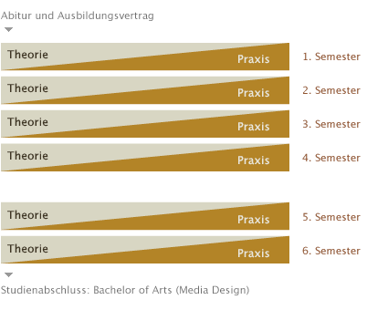

Duales Studium
Verknüpfung: Praktische Ausbildung in einem Unternehmen mit einem (darauf abgestimmten) Studium an einer Hochschule/Berufsakademie
Ausbildungs- und Studienabschluss
Dauer: in der Regel 3 Jahre
Kosten: i.d.R. monatliche Vergütung
Fachrichtungen:
  Betriebswirtschaft
  Ingenieurwesen + Informatik
  Sonstige ( unter 10%)
Bewerben:
  etwa ein Jahr vorher bei den - mit der BA kooperierenden - Unternehmen
Notes:
Niedersachsen:
Ausbildungsbeginn in Nds. in der Regel 1. August;
BA bedürfen der staatl. Anerkennung
Novellierung des Nds. Berufsakademie-Gesetzes vom 26. Oktober 2002: BA können (nach erfolgreicher Akkreditierung und Anerkennung durch das Ministerium für Wiss. Und Kultur) auch die Abschlüsse Bachelor mit Zusatz für Fachrichtung vergeben.
Damit gleiche Berechtigung wie mit Abschluss an Hochschule.
Am Lernort Betrieb wird in Form von Arbeitsprozessen gelernt.
Berufspraxis und Studium sind organisatorisch und curricular miteinander verzahnt.
Zwischen den Studierenden und dem Unternehmen besteht eine vertragliche Bindung in Form eines Ausbildungs-, Praktikanten- oder Arbeitsvertrags.
Zwei Welten: Zum einen die betriebliche Arbeitswelt mit KollegInnen und KundInnen; reale Betriebsabläufe.
Auf der anderen Seite Theorie, Hörsäale, ProfessorInnen, Schreibtisch, Klausuren, Studentenleben
Ausbildungsintegrierende Studiengänge:
Zusätzlich zum Studium wird eine anerkannte Ausbildung absolviert
Praxisintegrierte Studiengänge:
Studierende schließen mit einem Unternehmen einen Vertrag ab und arbeiten neben ihrem Studium in diesem Unternehmen.
Ziel: stärkere Einbindung der Studierenden in eine praktische Tätigkeit.
Sie verbinden das Studium mit längeren Praxisphasen im Unternehmen oder einer beruflichen Teilzeittätigkeit. Diese Praxisphasen bzw. die Teilzeittätigkeit wird entweder tageweise oder in längeren Blöcken absolviert. Zwischen den Lehrveranstaltungen an der Hochschule und der praktischen Ausbildung besteht ein inhaltlicher Bezug.
Berufsintegrierende duale Studiengänge sind Studiengänge für die berufliche Weiterbildung. Sie richten sich an Studieninteressenten/-innen mit abgeschlossener Berufsausbildung und Berufserfahrung. Der Zugang ist auch ohne Fachhochschul- oder allgemeine Hochschulreife möglich. Das Studium wird mit einer beruflichen Teilzeittätigkeit kombiniert. Ein wechselseitiger inhaltlicher Bezug zwischen der beruflichen Tätigkeit und dem Studium ist auch bei diesem Modell vorgesehen.
Berufsbegleitende duale Studiengänge
Berufsbegleitende duale Studiengänge ähneln Fernstudiengängen. Das Studium wird neben einer Vollzeitberufstätigkeit, hauptsächlich im Selbststudium mit Begleitseminaren absolviert. Im Unterschied zu normalen Fernstudiengängen, bei denen das Studium zumeist Privatsache der Studierenden ist, leistet bei diesem Modell der Betrieb einen spezifischen, dem Studium förderlichen Beitrag. Das kann z. B. die Freistellung von der Arbeit für die Präsenzphasen oder das Bereitstellen von betrieblichen Arbeitsmitteln sein.
statt „erst Lehre, dann Studium“ lautet das Konzept des ausbildungsintegrierten Studiums „Lehre plus Studium“
Voraussetzung (b): Bewerben: etwa ein Jahr vorher bei den kooperierenden Unternehmen
Verzahnung sowohl zeitlich als auch inhaltlich; aufeinander abgestimmtes Lernsystem
Berufsschulunterricht wird entweder gestrafft oder teilweise auch komplett durch Hochschule mit abgedeckt
Fachrichtungen: Die meisten dualen Studiengänge werden im Bereich der Wirtschaftswissenschaften angeboten. Die häufgste Kombination ist ein BWL-Studium in Verbindung mit einer kaufmännischen Ausbildung. Die zweit- bzw. dritthäufigsten Fachrichtungen von dualen Studienängen sind Informatik sowie Maschinenbau/Verfahrenstechnik. Auch in der Elektrotechnik ist das Studienangebot recht groß.
Sonstige: 23 Studiengänge im Sozialwesen
Zwei Abschlüsse: Doppelqualifikation; in der Regel einen Bachelorabschluss mit dem Abschluss in einem anerkannten Ausbildungsberuf
Beispiele: Bachelor of Business Administration plus Industriekaufmann
Bachelor of Engineering plus Industriemechaniker, Werkzeugmacher oder Chemielaborant
Berufsakademien:
Berlin, Hamburg, Hessen, Niedersachsen, Saarland, Sachsen, Schleswig-Holstein, Thüringen
1974 gründete BW die erste BA auf Initiative namhafter Unternehmen
Kennzeichen: enge Kooperation von Unternehmen und Akademie
meist 3 Jahre
Baden-Württemberg: ‚Duale Hochschule‘, seit 01.03.2009; gingen aus den acht Berufsakademien des Landes hervor
mehr als 150 duale Studienangebote
Fachhochschulen:
meisten Angebote an staatl. FHs
Studienablauf sehr unterschiedl. geregelt: zw. 3 und 5 Jahre
Universitäten:
27 Studiengänge über AubildungPlus
Unis Saarland, Paderborn, Kassel

Slide 31
Duale Studiengänge - Studienangebote
391
Zunehmend Duale Studienangebote in der Pflege
bibb 04/2013
Notes:
Folie ist animiert!
Hier eine Aufgliederung in die großen Bereiche
Klick: Übersicht taucht auf
Klick: roter Pfeil und rote Elipse WiWi
Klick: blaue Pfeile für Ing.
Klick: 391 Studienangebote
Klick: Wi.-Ing – kann man zu rot und zu blau zählen
Klick: Informatik –
Sozialwesen – Hinweis auf starkes Wachstum – hauptsächlich durch Duale Stud.-gänge in der Pflege – auch in Göttingen

Slide 32

Duale Studiengänge - Entwicklung
Nichts für schwache Nerven!
Stress!
Arbeitsbelastung!
Studentenleben kommt ganz schön kurz!
bibb 04/2013
Notes:
Nochmals eine Verteilung mit Berufsausbildung und mit Praxisphasen

Slide 33
Duale Studiengänge - Studienangebote
Nichts für schwache Nerven!
Stress!
Arbeitsbelastung!
Studentenleben kommt ganz schön kurz!
bibb 04/2013
Notes:
Welche Fachrichtungen gibt es:
Im Grund 3 ½!!

Slide 34
Duale Studiengänge - Studieneinrichtungen
bibb 04/2013
Notes:
Hier die Verteilung auf die Studieneinrichtungen nach Studienangeboten!!
wenig Unis – in der Nähe Uni Kassel!
Duale Hochschulen BW ein Besonderheit – reguläre Hochschulen!
BAs nicht immer reguläre HS – z.B. in NDS

Slide 35
DUAL ist nicht gleich DUAL – auch was die Belastung betrifft
 | Fachhochschule | Berufsakademie | Duale Hochschule
ausbildungs-integrierend | Sehr hohe Belastung | Mittlere Belastung | Sehr hohe Belastung
praxis-integrierend | Mittlere bis hohe Belastung | Eher geringe Belastung | Mittlere bis hohe Belastung
Theorie
Praxis

Slide 36

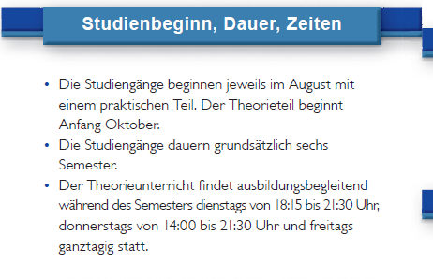
Duale Studiengänge – Struktur (Beispiel)
Notes:
animiert,
1.. Klick, der rote Pfeil auf das Logo VWA
2. Klick, Feld mit den Zeiten

Slide 37

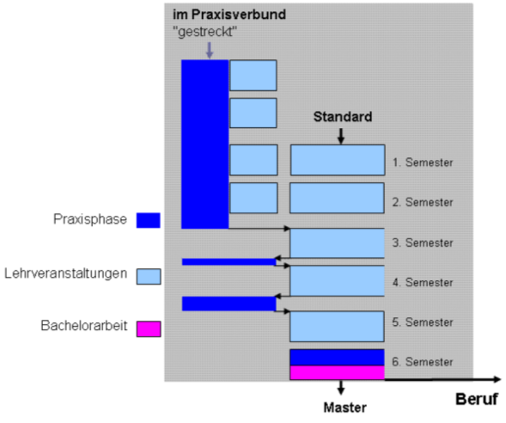
Duale Studiengänge – Struktur (Beispiel)
Praxisbeispiel 2

Slide 38

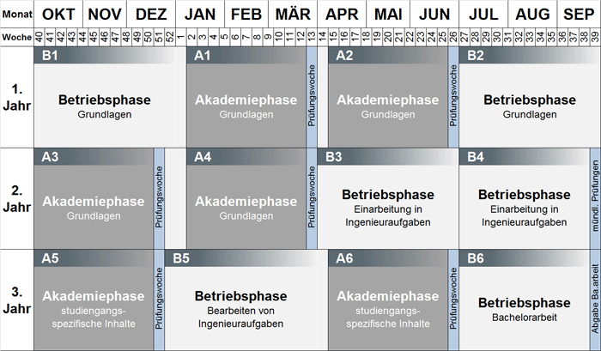
Duale Studiengänge – Struktur (Beispiel)
Praxisbeispiel 3 ( Fahrzeug-System-Engineering)
Notes:
Klassisches Blockmodell – aber auch hier nicht immer stetigen Wechsel

Slide 39


Ist ein Duales Studium nur positiv?
Vorteile
3-5 Jahre, zwei Abschlüsse
Theorie und Praxis sind gleichzeitig erfahrbar
Finanzierung durch das Unternehmen (meistens)
gute Chancen auf Übernahme
Aber auch …
weniger Wissenschaftlichkeit
hoher Aufwand / weniger Freizeit / kaum Studentenleben
aufwendige Auswahlverfahren der Unternehmen
stärkere Festlegung auf einen Arbeitsbereich
häufig zeitliche Bindung an das Unternehmen nach dem Studium
Notes:
Stehvermögen wird verlangt:
Wenn andere Semesterferien haben, arbeiten dual Studierende im Betrieb.
Mobilität: Hochschule und Betrieb befinden sich vielleicht nicht in unmittelbarer räumlicher Nähe
Zwei Lernorte mit zum Teil sehr unterschiedlichen Anforderungen, Menschen, Tagesrhythmen
Vortrag: „Duales Studium“ um 12:00 Uhr, Filmraum 2 (hier)
aufwendige Auswahlverfahren der Unternehmen
häufig Kollision mit Überbrückungsmöglichkeiten im Ausland
Wenig Wissenschaftlichkeit bzw. kaum Vorbereitung auf wissenschaftliche Laufbahn
Durch den sehr hohen Praxisanteil im dualen Studium kommt an manchen Stellen die Wissenschaftlichkeit, die ein Studium eigentlich auszeichnet, etwas zu kurz. Zudem wird nur in Randbereichen auf das Thema Forschung eingegangen. Wer während der Studienzeit merkt, dass auch eine wissenschaftliche Laufbahn als Dozent (und evtl. später Professor) an einer Hochschule in Frage kommt, der hat mit einem dualen Studienabschluss Schwierigkeiten, in diesen Bereich zu wechseln. Auch wer den „Doktor machen“, also promovieren möchte, der wird sich sehr schwertun, einen Doktorvater zu finden.
Abbruch des dualen Studiums nur schwer möglich
Wer sich einmal für ein duales Studium entschieden hat, der sollte dies nach Möglichkeit auch zu Ende führen. Es kann aber natürlich auch sein, dass man mit seiner Studien- und Berufswahl unzufrieden ist und es einem überhaupt keinen Spaß macht. Dann macht der Abbruch des Studiums schon Sinn, allerdings kann der (ehemalige) Arbeitgeber in solchen Fällen die Rückzahlung der bis dato geleisteten Studiengebühren verlangen. Diese finanzielle Bürde zwingt manche dualen Studenten dazu, die Ausbildung zu Ende zu bringen, obwohl sie wissen, dass sie sich falsch entschieden haben und sich jeden Tag zur Arbeit „quälen“.
Festlegung auf einen Arbeitsbereich
Anders als bei einem „normalen“ Vollzeitstudium, bei dem man in den Semesterferien unterschiedliche Praktika bei den verschiedensten Firmen aus verschiedenen Branchen machen und durch diese vielen Erfahrungen individuell im Studium seine Schwerpunkte setzen kann, legt man sich bei einem dualen Studium von Beginn an auf einen Tätigkeitsbereich fest. Wenn man merkt, dass man damit genau sein Interessensgebiet getroffen hat, ist diese Spezialisierung natürlich ein Vorteil. Ebenso ist es aber leider ein Nachteil, wenn die Arbeitsrealität dann anders aussieht, als man es sich vorgestellt hat.

Slide 40
Ist ein ausbildungsintegrierendes Studium nur positiv?
Vorteile
3-5 Jahre, zwei Abschlüsse;
Theorie und Praxis sind gleichzeitig erfahrbar;
Finanzierung durch das Unternehmen;
gute Arbeitsmarktchancen.
Aber auch …
weniger Wissenschaftlichkeit;
hoher Aufwand / weniger Freizeit;
aufwendige Auswahlverfahren der Unternehmen;
stärkere Festlegung auf einen Arbeitsbereich.
Notes:
Stehvermögen wird verlangt:
Wenn andere Semesterferien haben, arbeiten dual Studierende im Betrieb.
Mobilität: Hochschule und Betrieb befinden sich vielleicht nicht in unmittelbarer räumlicher Nähe
Zwei Lernorte mit zum Teil sehr unterschiedlichen Anforderungen, Menschen, Tagesrhythmen
Vortrag: „Duales Studium“ um 12:00 Uhr, Filmraum 2 (hier)
aufwendige Auswahlverfahren der Unternehmen
häufig Kollision mit Überbrückungsmöglichkeiten im Ausland
Wenig Wissenschaftlichkeit bzw. kaum Vorbereitung auf wissenschaftliche Laufbahn
Durch den sehr hohen Praxisanteil im dualen Studium kommt an manchen Stellen die Wissenschaftlichkeit, die ein Studium eigentlich auszeichnet, etwas zu kurz. Zudem wird nur in Randbereichen auf das Thema Forschung eingegangen. Wer während der Studienzeit merkt, dass auch eine wissenschaftliche Laufbahn als Dozent (und evtl. später Professor) an einer Hochschule in Frage kommt, der hat mit einem dualen Studienabschluss Schwierigkeiten, in diesen Bereich zu wechseln. Auch wer den „Doktor machen“, also promovieren möchte, der wird sich sehr schwertun, einen Doktorvater zu finden.
Abbruch des dualen Studiums nur schwer möglich
Wer sich einmal für ein duales Studium entschieden hat, der sollte dies nach Möglichkeit auch zu Ende führen. Es kann aber natürlich auch sein, dass man mit seiner Studien- und Berufswahl unzufrieden ist und es einem überhaupt keinen Spaß macht. Dann macht der Abbruch des Studiums schon Sinn, allerdings kann der (ehemalige) Arbeitgeber in solchen Fällen die Rückzahlung der bis dato geleisteten Studiengebühren verlangen. Diese finanzielle Bürde zwingt manche dualen Studenten dazu, die Ausbildung zu Ende zu bringen, obwohl sie wissen, dass sie sich falsch entschieden haben und sich jeden Tag zur Arbeit „quälen“.
Festlegung auf einen Arbeitsbereich
Anders als bei einem „normalen“ Vollzeitstudium, bei dem man in den Semesterferien unterschiedliche Praktika bei den verschiedensten Firmen aus verschiedenen Branchen machen und durch diese vielen Erfahrungen individuell im Studium seine Schwerpunkte setzen kann, legt man sich bei einem dualen Studium von Beginn an auf einen Tätigkeitsbereich fest. Wenn man merkt, dass man damit genau sein Interessensgebiet getroffen hat, ist diese Spezialisierung natürlich ein Vorteil. Ebenso ist es aber leider ein Nachteil, wenn die Arbeitsrealität dann anders aussieht, als man es sich vorgestellt hat.

Slide 41
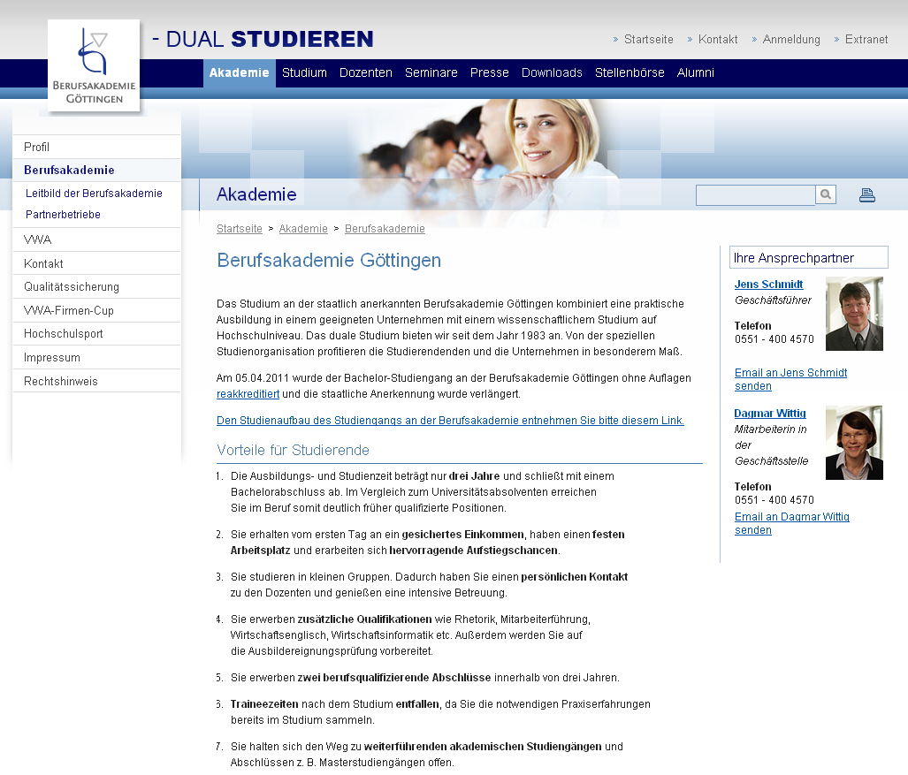

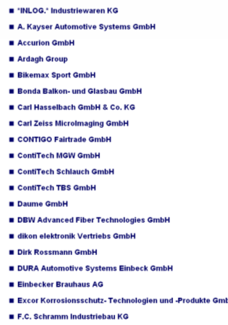
www.ba-goettingen.de
Notes:
Verwaltungs- und Wirtschafts-Akademie und Berufsakademie Göttingen
Gothaer Platz 2
37083 Göttingen
Telefon: 0551 - 400 4570
Telefax: 0551 - 400 4585
Email: info@vwa-goettingen.de
Internet: http://www.vwa-goettingen.de
(BA Göttingen, Themenwelt Studium; Sporthalle)

Slide 42
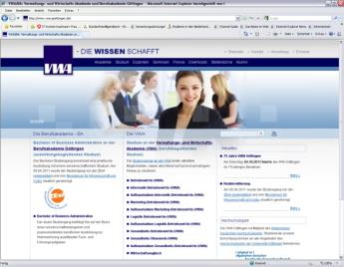
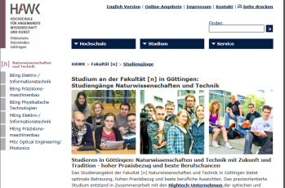
Studienmöglichkeiten vor Ort
Business Administration
Health Care Management
Präzisionsfertigung
Elektrotechnik
Physikalische Technologien
Notes:
animmiert
Klick BA Göttingen in der VWA
Klick HAWK Standort Göttingen, Naturwissenschaft und Technik

Slide 43
Studienmöglichkeiten vor Ort (Beispiele)
Carl Zeiss Microscopy GmbH
ContiTech Schlauch GmbH
Einbecker Brauhaus AG
Fischer Automaten-Drehteile
Haendler & Natermann GmbH
Harz Energie GmbH & Co. KG
Kunststoff-Fröhlich GmbH
Kurth-Holz GmbH
KWS SAAT AG
Lünemann GmbH & Co. KG
Mahr GmbH
Max-Planck-Institut für Sonnensystemforschung
Novelis Deutschland GmbH
Otto Bock HealthCare GmbH
Renold GmbH
Robert Bosch GmbH
Sartorius AG
Smurfit Kappa Herzberger Papierfabrik
SWN Stadtwerke Northeim GmbH
Symrise AG
THIMM Schertler Verpackungssysteme GmbH + Co. KG
Universitätsmedizin Göttingen
Volkswagenzentrum Göttingen
Wilvorst - Herrenmoden GmbH
…
Notes:
ohne Animation:

Slide 44
Duale Studiengänge – Angebote im Raum Göttingen
Biotechnologie (B.Sc.)
Elektrotechnik/Informationstechnik (B.Eng.)
Physikalische Technologien (B.Eng)
Präzisionsmaschinenbau (B.Eng.)
Produktionstechnik (B.Eng.)
Informatik (B.Sc.)
Wirtschaftsinformatik (B.Sc.)
Informationstechnik (B.Eng.)
Business Administration (B.A.)
Health Care Management (B.A.)
…
Notes:
Erläuterung:
Studienangebote Göttinger Unternehmen, aber nicht mit den beiden Dualen Studienanbietern!
1, 5, 6, 7 Sartorius
Biotech über FH Weihenstephan-Triesdorf (auch Brauwesen+Getränketechnologie)
Produktionstechnik über FHH (HS Hannover)
Informatik über HS Ostfalia, Standort Wolfenbüttel
Wirt.Informatik über FH der Wirt. Hannover (FHDW)
2, 3,4 HAWK
8 DLR in Kooperation mit Dualer HS Baden-Württemberg, Standort Mannheim
9, 10 BA Göttingen
Pflegewissenschaften
UMG mit FH Hannover Studiengang ‚Nursing‘, Bachelor of Arts
Asklepios mit Ostfalia, Standort Wolfsburg ‚Angewandte Pflegewissenschaften
Physiotherapie, Logopädie
UMG mit HAWK, Fakultät Soz.Arbeit und Gesundheit, Standort Hildesheim

Slide 45



Duale Studiengänge - Die !!! Informationsquellen
Notes:
animierte Folie
Wo finde ich das Alles?
die Quellen: Studienwahl, Pfad zeigen
ausbildungs-plus Gesamtübersicht
JobBörse: offene Stellen – der Ausbildungsmarkt

Slide 46
Arbeitsmarkt für Akademiker
verlässliche Prognosen, Trends, globale Entwicklung

Slide 47
Zahl der sozialversicherungspflichtig beschäftigten Akademiker steigt auf über drei Millionen
Entwicklung der sozialversicherungspflichtigen Beschäftigung von Akademikern
Deutschland
2001 bis 2011 (jeweils zum 30.6.)
650.000 sozialversicherungspflichtig beschäftigte Akademiker mehr (+27%)
3,07 Mio
2,42 Mio
Datenquelle: Statistik der Bundesagentur für Arbeit
* vorläufige Daten
Notes:
2010 war ein Viertel mehr Akademiker beschäftigt als 2000.
Die Zahl der sozialversicherungspflichtig beschäftigten Akademiker steigt seit Jahren an.
2011 (Daten immer zum 30.06. als repräsentativer Wert zur Jahresmitte) waren erstmals mehr als 3 Mio Akademiker sozialversicherungspflichtig beschäftigt.
Im Lauf der letzten zehn Jahre ist die Zahl der sozialversicherungspflichtig beschäftigten Akademiker um gut ein Viertel (+27%) angestiegen.
2011 verfügten 10,8% aller Beschäftigten über einen Hochschulabschluss. Rund 2 Prozentpunkte mehr als noch zehn Jahre zuvor (8,7%).
Prozentualer Akademikeranteil an allen sozialversicherungspflichtig Beschäftigten:
2001 8,7
2002 8,9
2003 9,2
2004 9,3
2005 9,5
2006 9,7
2007 9,9
2008 10,1
2009 10,4
2010 10,6
2011 10,8
Der Beschäftigungszuwachs im Segment der Akademiker war enorm:
■ Die Zahl der erwerbstätigen Frauen und Männer mit Universitäts- oder Fachhochschulabschluss stieg allein zwischen 1991 und 2005 – als einzige aller Qualifikationsgruppen – um gut 1,7 Mio. oder 40 Prozent und dies nahezu unabhängig von der konjunkturellen Lage.
Das Beschäftigungssystem hat die enorme Zahl an Neuzugängen (Absolventen der Hochschulen) weitgehend absorbiert. (1991: 180.000 zu 2005:
257.000)
Der Anteil der Akademiker/innen an allen Erwerbstätigen stieg in Deutschland zwischen 1991 und 2005 von 12 Prozent auf 17 Prozent.
Arbeitslosigkeit oder Nichterwerbstätigkeit spielen bei den Hochqualifizierten so gut wie keine Rolle. Etwa ab Mitte Dreißig ist fast das gesamte akademische Bevölkerungspotenzial erwerbstätig. Die Erwerbsquoten2 liegen ab diesem Alter bis etwa zum 60. Lebensjahr bei rund 90 Prozent.
Auch die Erwerbsbeteiligung älterer Akademiker/ innen ist vergleichsweise hoch.
■ Arbeitslosigkeit spielt bei den Hochqualifizierten in allen Altersklassen kaum eine Rolle.
Zahlen (BIBB-IAB-Qualifikations- und Berufsfeldprojektion): Anteil Akademiker/innen an Erwerbspersonen wird von 17,3% (2010) auf 23,7% (2030) steigen. Gleichzeitig sinkt der Anteil der Erwerbspersonen mit abgeschlossener Berufsausbildung von 57,7% auf 51,2% im Jahr 2030

Slide 48
Starke Zuwächse bei Naturwissenschaftlern, Sozialarbeitern und Geisteswissenschaftlern
Indizierte Entwicklung der sozialversicherungspflichtig Beschäftigten
Alle Beschäftigte und ausgewählte Akademikergruppen
Deutschland
2001 bis 2011 (Jahr 2001 = 100)
Naturwissenschaftler +63%
insb. Biologen, Geowissen.
Sozialarb./Sozialpäd.+40%
Geisteswissensch.+28%
Akademiker insg. +27%
Wirtschafts-/Sozialwiss. +23%
Ingenieure +10%
Beschäftigte insg. +2%
Datenquelle: Statistik der Bundesagentur für Arbeit
Notes:
Im Zeitraum 2000 bis 2010 länger Beschäftigungsrückgänge; in den letzten Jahren allerdings nahezu wieder ausgeglichen.
Betrachtet nach Berufsgruppen zeigen sich auch bei den Akademikern deutliche Unterschiede bei den Entwicklung:
Überdurchschnittliche Zuwächse im Vergleich mit allen Akademikern verzeichnen innerhalb der letzen 10 Jahre z.B. Naturwissenschaftler (insb. Biologen, Geowissenschaftler, Geografen) und Sozialpädagogen mit +63% bzw. +40% mehr sozialvers. Beschäftigten.
Die Zahl der originär als Geisteswissenschaftler Beschäftigten stieg um 28% an.
Auch die Wirtschafts- und Sozialwissenschaftler verzeichnen 23% mehr Beschäftigte als noch vor zehn Jahren. Diese geht einher mit einem Beschäftigungsplus von 43% bei den Unternehmensberatern, Wirtschaftsprüfern und Steuerberatern (nicht in Grafik dargestellt).
Die Zuwächse bei den Ingenieuren fallen für Akademiker unterdurchschnittlich aus, was jedoch mit ganz unterschiedlichen Entwicklungen bei den einzelnen Ingenieursparten zusammenhängt. Auf der einen Seite hat sich die Zahl der Wirtschaftsingenieure (sonstige Ingenieure) um 58% erhöht. Auch bei den Maschinenbauingenieuren sind Zuwächse von rund 9% zu vermelden.
Auf der anderen Seite erlebten die Elektroingenieure einen Rückgang von 16%. Bei den Bauingenieuren und Architekten, deren Entwicklung eng mit der Entwicklung der Baubranche verknüpft ist, ging die Zahl der sozialversicherungspflichtig Beschäftigten bis 2006 deutlich zurück, seitdem steigt die Zahl der Beschäftigten wieder. Insgesamt liegt die Beschäftigtenzahl aber noch immer um 8% unter dem Niveau von 2001.
Überdurchschnittliche Zuwächse waren bei angestellten Juristen (+43%) und Informatikern (+26%) festzustellen (nicht in Grafik dargestellt).

Slide 49
Anteil der älteren Erwerbstätigen steigt in vielen Berufen und damit auch der Ersatzbedarf
Anteil der Erwerbstätigen von 55 Jahren und älter in ausgewählten Berufen in Prozent
Deutschland
2001 und 2011
Lehrkräfte
2001
22
2011
30
Medizin, Pharmazie
20
24
Bauingenieurwesen, Architektur
20
22
Akademiker/innen insgesamt
14
20
Chemie, Physik, Mathematik
15
19
15
Ingenieurwesen (ohne Bau/Architektur)
19
Insgesamt
12
17
Sozialarbeit,
-
pädagogik
9
17
Geistes
-
und Naturwissenschaften
9
12
Informatik
3
Datenquelle: Statistisches Bundesamt
9
Notes:
Die Zahl der Erwerbstätigen, die aktuell 55 Jahre oder älter sind, ist ein Anhaltspunkt, um die Größenordnung der Ruhestandseintritte in den nächsten ca. 10 Jahren einzuschätzen und damit den demografisch bedingten Ersatzbedarf.
Fast jeder 6. Erwerbstätige und jeder 5. erwerbstätige Akademiker war 2011 nach Erhebungen des Mikrozensus mindestens 55 Jahre alt.
Der Anteil der älteren Arbeitnehmer insgesamt erhöhte sich von 12% im Jahr 2001 auf 17% im Jahr 2010 (Akademiker 14% auf 20 %).
Der demografische Wandel schlägt sich in den Berufsgruppen unterschiedlich stark nieder:
Ein Vergleich der Berufsgruppen zeigt einen besonders hohen prozentualen Ersatzbedarf bei Lehrern sowie Ärzten und Apothekern, wo etwa jeder Dritte bis Vierte in den nächsten 10 Jahren in den Ruhestand eintreten wird. Im Vergleich zum Jahr 2001 ist dieser Anteil erheblich gestiegen.
Bei den Chemikern, Physikern und Mathematikern ist etwa jeder fünfte 55 Jahre oder älter.
Von den erwerbstätigen Ingenieuren (ohne Bau/Architektur) waren 2011 19% bereits 55 Jahre oder älter, etwas höher fällt der Anteil mit 22% bei den Bauingenieuren und Architekten.
Vergleichsweise gering ist der Anteil bei geistes- und naturwissenschaftlichen Berufen (12%) oder bei Datenverarbeitungsfachleuten/Informatikern (9%).

Slide 50
IW Köln prognostiziert einen Nachwuchsbedarf von 1,27 Millionen Akademikern 2010-2014, danach jeweils 1,36 Mio
Bedarf an Hochschulabsolventen
Deutschland
2010 – 2024 (Prognose)
1.360.000
1.360.000
1.265.000
Expansionsbedarf
aufgrund struktureller Änderungen
595.000
500.000
605.000
demographischer Ersatzbedarf
765.000
860.000
660.000
2010
-
2014
2015
-
2019
2020
-
2024
Quelle: IW Köln, Juni 2010
Notes:
Entwicklung des Bedarfs an Hochqualifizierten
Nach Erkenntnissen des IW Köln:
Der Bedarf an Hochqualifizierten steigt weiter an.
Sowohl der demografisch bedingte Ersatzbedarf, als auch der strukturelle Wandel und der damit verbundene Expansionsbedarf an Hochqualifizierten tragen zur steigenden Nachfrage bei.
Bis 2014 werden 1,27 Mio zusätzliche Akademiker benötigt.
In den Zeiträumen 2015 bis 2019 und 2020 bis 2024 wird von einem Nachwuchsbedarf von jeweils 1,36 Mio Personen ausgegangen.
Institut der deutschen Wirtschaft Köln (IW)
Das Institut mit Sitz in Köln wird von Verbänden und Unternehmen der privaten Wirtschaft getragen.
Das Institut der deutschen Wirtschaft Köln (IW) ist das führende private Wirtschaftsforschungsinstitut in Deutschland.

Slide 51
Die Arbeitslosenquote von Akademiker/inne/n bewegt sich auf Vollbeschäftigungsniveau
Qualifikationsspezifische Arbeitslosenquoten bezogen auf alle zivilen Erwerbspersonen
Deutschland, bis 1990 früheres Bundesgebiet
1975 bis 2011
ohne abgeschlossene Berufsausbildung
19,6
insgesamt
6,9
berufliche
Ausbildung/
5,1
Fachschule
2,4
Hochschule/
Fachhochschule
1975
1977
1979
1981
1983
1985
1987
1989
1991
1993
1995
1997
1999
2001
2003
2005
2007
2009
2011
Notes:
Ein Rückblick über die letzten 3½ Jahrzehnte zeigt, dass Akademiker – auch in Krisenzeiten – immer seltener von Arbeitslosigkeit betroffen waren als alle anderen Qualifikationsgruppen.
So ist die Arbeitslosenquote von Akademikern konstant die niedrigste aller Qualifikationsebenen.
Nach Angaben des IAB lag die qualifikationsspezifische Arbeitslosenquote für Akademiker 2011 bei gerade einmal 2,4% (Westdeutschland 1,9%, Ostdeutschland 4,1%).
Bei Fachkräften mit Berufs- bzw. Fachschulausbildung fiel die Arbeitslosenquote zwar etwas höher aus als bei Akademikern; war aber mit 5,1% ebenfalls unterdurchschnittlich hoch.
Das größte Risiko arbeitslos zu werden, tragen nicht formal Qualifizierte. Hier ist die Arbeitslosenquote in den letzten 20 Jahren auf ein sehr hohes Niveau gestiegen.
Zwar war auch hier die Arbeitslosenquote nach der Wirtschaftskrise 2009 wieder rückläufig. Dennoch war 2011 fast jeder fünfte Geringqualifizierte von Arbeitslosigkeit betroffen.
Hintergrund ist der Strukturwandel mit einer zunehmenden Zahl an Arbeitsplätzen mit hochqualifizierten Anforderungen und einer abnehmenden Zahl einfacher Tätigkeiten.
Hinweis: Die hier angegebene Arbeitslosenquote (insgesamt) weicht aufgrund differierender Datenbasis geringfügig von der amtlichen Jahresarbeitslosenquote für das Jahr 2011 ab (Folie 7).
Tobias Maier, Gerd Zika, Marc Ingo Wolter, Michael Kalinowski,
Robert Helmrich
Engpässe im mittleren
Qualifikationsbereich trotz erhöhter
Zuwanderung
Aktuelle Ergebnisse der BIBB-IAB-Qualifikationsund
Berufsfeldprojektionen bis zum Jahr 2030
unter Berücksichtigung von Lohnentwicklungen
und beruflicher Flexibilität
Die Ergebnisse der dritten Welle der Qualifikations- und Berufsfeldprojektionen,
die unter der gemeinsamen Leitung des Bundesinstituts
für Berufsbildung (BIBB) und des Instituts für Arbeitsmarkt- und
Berufsforschung (IAB) durchgeführt werden, geben einen Überblick
über die voraussichtliche Entwicklung des deutschen Arbeitsmarktes
bis zum Jahr 2030. Unter der Annahme, dass bisherige Verhaltensweisen
fortbestehen werden, zeigt sich, dass Engpässe im mittleren
Qualifikationsbereich bestehen werden, obwohl im Vergleich zu den
beiden ersten Wellen eine erhöhte Zuwanderung berücksichtigt
wurde. Selbst erstmals in der Modellierung berücksichtigte Lohnanpassungen
der Arbeitgeber können berufliche Engpässe nicht ausgleichen.
Modell; mit eingerechnet:
berufliche Flexibilität
Marktausgleich durch Lohnanreize
Migrationsbewegungen
Bildungsbeteiligung
Erwerbsbeteiligung
Demographie
Kompensationseffekte durch alternative (höhere) Qualifikationsgruppen (Bachelors drängen in mittlere Bildungseben)
Während immer mehr akademisch ausgebildete Personen in das
Erwerbsleben eintreten als ausscheiden, verringert sich die Zahl an Erwerbspersonen in
den anderen Qualifikationsstufen. Zwar werden auch im Jahr 2030 Personen mit
einer abgeschlossenen Berufsausbildung die Mehrheit der Erwerbspersonen stellen, allerdings
nimmt der Anteil von knapp 57,1 Prozent im Jahr 2012 auf rund 52,4 Prozent im Jahr 2030 ab.
Betrachtet man die Personen mit abgeschlossener Berufsbildung, so wird er -
sichtlich, dass eine (Nach)qualifizierung von nicht formal Qualifizierten auch aus gesamtwirtschaftlicher
Sicht sinnvoll ist, um den voraussichtlichen Bedarf an Fachkräften im
mittleren Qualifikationssegment zu decken. Hier wird es trotz einer erhöhten Zuwanderung
durch das beginnende, altersbedingte Ausscheiden der geburtenstarken Jahr -
gänge („Baby-Boomer-Generation“) voraussichtlich zu Engpässen ab Mitte der 2020er-
Jahre kommen.
Trotz einer erhöhten Zuwanderung und steigender Erwerbsquoten wird es nicht gelingen, den
relativ konstanten Fachkräftebedarf auf der mittleren Qualifikationsebene langfristig zu
befriedigen. Dies ist zum einen der schrumpfenden Erwerbsbevölkerung, zum anderen
aber auch der einseitigen Bildungsexpansion geschuldet. So führte letztere zwar zu einem
Anstieg an Hochqualifizierten, allerdings konnte der Anteil an Personen ohne abgeschlossene
Berufsausbildung nicht merklich verringert werden. Hier sind zwar im Bereich
der jüngeren Erwerbspersonen Fortschritte zu erkennen, jedoch muss diese positive Entwicklung
unbedingt intensiviert werden, um die drohende Fachkräftelücke auf der mittleren
Qualifikationsebene zu verringern. Sollte diese Lücke nicht geschlossen werden,
kann dies langanhaltende Wirkungen auf die Struktur der deutschen Volkswirtschaft
haben. Unternehmen müssten ihre Produktionsprozesse umstellen, sodass z. B. eine
Arbeitsteilung zwischen Hoch- und Geringqualifizierten stattfindet, oder eventuell auch
ins Ausland auslagern. Letzteres würde eine De-Industrialisierung Deutschlands vorantreiben,
die anhaltende Folgen hätte, denn auch das Wachstum der unternehmens -
nahen Dienstleistungen basiert auf einer leistungsfähigen industriellen Basis. In den
letzten Jahren wurden die richtigen Grundsteine gelegt, um die für den wirtschaftlichen
Wohlstand notwendigen Kompetenzen für Forschung und Entwicklung
dauerhaft zu sichern; nun sollten auch Maßnahmen ergriffen werden, um die Wertschöpfung
im produzierenden Bereich in Deutschland zu halten. Denn über die
Zukunft Deutschlands als Exportland wird somit auch von der Arbeitsangebotsseite
entschieden.
Hier zeigt sich, dass die Personen, die in das Erwerbsleben eintreten, höher qualifiziert
sind als diejenigen, die aus dem Erwerbsleben ausscheiden. So scheiden rund die
Hälfte der Erwerbspersonen in den produzierenden Berufen, die ihren Beruf vorwiegend
durch eine duale Ausbildung erlernt haben, aus dem Erwerbsleben aus. Am
höchsten sind die Anteile in den „Verkehrs-, Lager-, Transport-, Sicherheits-, Wachberufen“:
Von den 846.000 Personen im Jahr 2012 verlassen 437.000 Personen bis zum
Jahr 2030 den Arbeitsmarkt, dies sind rund 52 Prozent. Anteilsmäßig am geringsten ist
der Verlust bei den „Rechts-, Management und wirtschaftswissenschaftlichen Berufen“
und den „Medien-, Geistes- und Sozialwissenschaftlichen, Künstlerischen Berufen“:
Nur rund 30 Prozent des Ausgangsbestandes9 aus dem Jahr 2012 verlassen bis 2030
den Arbeitsmarkt. Die Entwicklung des Neuangebots verstärkt somit vor allem die
sekundären Dienstleistungsberufe, sodass beispielsweise das Angebot an Erwerbspersonen
mit einem beruflichen Abschluss in den „Rechts-, Management- und wirtschaftswissenschaftlichen
Berufen“ stark zunehmen wird, während beispielsweise in den „Be-, verarbeitenden und instandsetzenden
Berufen“ bis zum Jahr 2030 rund 1,9 Mio. Personen weniger den Beruf erlernen
(1.546.000) als Personen mit dieser entsprechenden Qualifizierung aus dem
Erwerbsleben ausscheiden (3.491.000).
Die Werte der Jahre 2005 und 2010 in Abbildung 4 sind Ist-Werte. Sie belegen,
dass sich der Arbeitskräfteüberhang in den letzten Jahren stark verringert hat, insbesondere
in den produzierenden und in den primären Dienstleistungsberufen. Bis auf die
„Büro- und kaufmännischen Dienstleistungsberufe“ und die „Lehrenden Berufe“
setzt sich diese Entwicklung für die Zukunft fort. Zu Engpässen auf der Betrachtungsebene
der Personen wird es im Jahr 2030 hingegen in den „Verkehrs-, Lager-, Transport-,
Sicherheits- und Wachberufen“, den „Gastronomie- und Reinigungsberufen“,
den „Medien-, Geistes- und Sozialwissenschaftlichen, Künstlerischen Berufen“ sowie
in den „Gesundheits- und Sozialberufen, Körperpfleger“ kommen.
Das Überangebot an Arbeitskräften im Berufshauptfeld „Lehrende
Berufe“ ist darauf zurückzuführen, dass in der Angebotsprojektion eine stabile
Studienwahl entsprechend des Ausgangsjahres unterstellt wird. Durch die ebenfalls
auf hohem Niveau festgeschriebene Studierneigung erhöht sich somit das Angebot
der im tertiären Bereich ausgebildeten Lehrkräfte (siehe auch Tabelle 4). Dem gegenüber
steht ein demografisch bedingt sinkender Bedarf im öffentlichen Bereich. Um
ein zukünftiges Überangebot der „Lehrenden Berufe“ zu vermeiden, müsste deshalb
auch die Studienwahl der Bedarfsentwicklung angepasst werden.
Der Großteil der Erwerbstätigen befindet sich in Branchen,
die ein stärkeres Lohnwachstum aufweisen. Dieses Lohnwachstum war in der Vergangenheit
auch für die Büroberufe feststellbar, obwohl dort nie Engpässe zu verzeichnen
gewesen sind. Daher wird die Eigenlohnentwicklung
in den Büroberufen in der Basisprojektion des QuBe-Projektes stets
höher sein als in den alternativen Berufen. So besteht aus relativ vielen Berufshauptfeldern
eine anteilsmäßige Zuwanderung in die Büroberufe, während sich diese mit
einem Stayer-Anteil von ca. 67 Prozent relativ stark auf ihren eigenen Beruf konzentrieren.
In der Folge bildet sich im Modell eine Blase: Die attraktive Entlohnung führt
dazu, dass trotz Engpässen in anderen Berufen weiterhin eine große Anzahl an Erwerbspersonen
für dieses Berufs(haupt)feld zur Verfügung stehen. Konsequenzen
hat diese Entwicklung allerdings für Personen ohne abgeschlossene Berufsausbildung
und womöglich auch für Personen mit abgeschlossener Berufsausbildung.
Sie könnten in diesem Tätigkeitsbereich von formal höher Qualifizierten, wie beruflich
Ausgebildeten oder Bachelorabsolventen und -absolventinnen, verdrängt werden.
In den „Büro- und kaufmännischen Dienstleistungsberufen“
wird die Lohnentwicklung womöglich zu einer Verdrängung der Geringqualifizierten
und vielleicht auch eines Teils der Personen mit abgeschlossener Berufsbildung durch
Absolventinnen und Absolventen von (Fach-) Hochschulen sorgen. Womöglich wird sich
dieser Wandel aber weniger durch die berufliche Flexibilität der bereits im Erwerbsleben
stehenden Personen, sondern vielmehr durch die ins Erwerbsleben eintretenden
und die aus dem Erwerbsleben ausscheidenden Personen vollziehen.

Slide 52
In den meisten akademischen Berufen sehr geringe Arbeitslosenquoten
Studienfachbezogene Arbeitslosenquoten für ausgewählte akademische
Berufsgruppen/Studienfachrichtungen in Prozent
Deutschland
2012
Datenquelle: Berechnungen auf Basis der Statistik der Bundesagentur für Arbeit (Arbeitslose) und Mikrozensus-Daten des Statistischen Bundesamtes (Erwerbstätige nach Studienfachrichtung). Angaben sind als Schätzgrößen zu verstehen, da Erwerbstätigendaten auf Hochrechnungen beruhen.
Notes:
Allgemeiner Hinweis:
Arbeitslosenquoten nach Studienfachrichtungen sollten nur im Sinne von groben Orientierungsgrößen gesehen und Entwicklungen daher zurückhaltend interpretiert werden. Denn Daten zur Erwerbstätigkeit stehen nur als Hochrechnungen aus dem Mikrozensus zur Verfügung (mit einer Zeitverzögerung von etwa einem Jahr).
In sehr vielen akademischen Berufen bewegt sich die studienfachspezifische Arbeitslosenquote auf einem Niveau, bei dem man von Vollbeschäftigung sprechen kann (unter 3%).
Vor allem bei Ärzten sowie bei Lehrenden (Lehrämter - hoher Anteil an Verbeamtungen) tritt Arbeitslosigkeit extrem selten auf.
Auch Berufsgruppen wie z. B. IT-Experten mit akademischen Abschluss oder Ingenieure, bei denen die Wirtschaft vermehrt über Fachkräftemangel klagt, weisen – ebenso wie Physiker, Chemiker, Betriebswirte oder Juristen - eine sehr geringe Arbeitslosenquote auf.
Auch beispielsweise für Psychologen ist Arbeitslosigkeit - im Verhältnis zur Zahl der Erwerbstätigen - selten ein Thema.
Im Vergleich etwas höher ausfallende Quoten ergeben sich rechnerisch bei Biologen, Biotechnologen, Biochemikern, Hochqualifizierten im Bereich Marketing und Werbung sowie bei Publizisten, Journalisten und Historikern. Aber auch hier spielt Arbeitslosigkeit – im Verhältnis zur Gesamtarbeitslosenquote (über alle Qualifikationsniveaus 6,9%) - in der Regel eine untergeordnete Rolle.

Slide 53
Kosten eines Studiums und Wege der Finanzierung
Studienfinanzierung

Slide 54
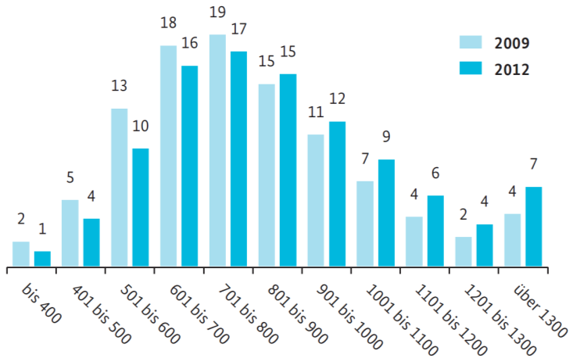
Einnahmen – Studierende (%) nach Höhe der monatl. Einnahmen
DSW/HIS-HF 20. Sozialerhebung
Notes:
Wie hoch müssen die Einnahmen der Studierenden sein, damit sie ihre Lebenshaltungskosten bestreiten können?
Das ist – wie so vieles in Deutschland - gerichtlich ausgeurteilt: Unterhaltsbedarf eines studierenden Kindes beträgt 670 Euro, zuzüglich Kranken- und Pflegeversicherung.
Daran orientiert sich der BAföG-Höchstsatz. Hierin sind Zuschläge für Kranken/Pflegeversicherung bereits enthalten, im Gegenzug steht meist zusätzlich Kindergeld zur Verfügung (bleibt im BAföG vollkommen anrechnungsfrei)
Im Durchschnitt verfügt Gruppe der ‚Normalstudierenden‘ (Erststudium, Vollzeit, wohnen außerhalb Elternhaus, unverheiratet) SoSe 2012 über 864 Euro im Monat
seit 2009 um 52 Euro gestiegen; Steigerung nominal um 6%; real um 1%
Bei Berücksichtigung der Kaufkraft erweisen sich die realen Einnahmen in den letzten 20 Jahren als relativ konstant.
Median: Im SoSe 2012 haben die Hälfte der Studierenden weniger als 817€ zur Verfügung; der Durchschnitt wird durch die Spitzenverdiener angehoben
erhebliche Bandbreite individueller Einnahmehöhen
ein Viertel der Studierenden lebt von weniger als 675€ im Monat (fast genau BAföG-Höchstsatz von 670€)

Slide 55


Ø Einnahmen: 864 € pro Monat
Eltern
BAföG
Job
Stipendium
Kredit
Unterhalts-pflicht der Eltern (BGB)
Höhe richtet sich nach Lei-stungsfähig-keit der Eltern
abhängig vom Einkommen der Eltern
max. 670 €
Hälfte Zu-schuss; Hälfte zinsloses Darlehen
63% der Studierenden sind erwerbs-tätig
dauerhafte Minijobs oder Jobs nur in Semesterferien
4% der Studierenden
⅓ der Anträge hat Erfolg
Kriterien: Begabung und gesellschaftl. Engagement
Studienkredite
Studienge-bührenkredite
Bildungs-kredite
Überbrük-kungsdarlehen
Notes:
Eltern: Nach wie vor ist die finanzielle Unterstützung durch die Eltern die wichtigste Einnahmequelle: 87% der Studierenden werden von ihren Eltern unterstützt; im Durchschnitt mit 476€
gutes Zeugnis für die Eltern: 80% „Meine Eltern unterstützen mich finanziell so gut sie können.“ auf 5 stufiger Skala die Wertungen 4 (17%) und 5 (63%)
schlechtes Gewissen: 23% „Ich habe den Eindruck, meine Eltern finanziell zu überfordern.“ auf 5 stufiger Skala die Wertungen 4 (15%) und 5 (8%)
Unterstützung der Eltern erweist sich als solider Baustein
BAföG:
24% aller Studierenden werden mit BAföG gefödert;
32% aller ‚Normalstudierenden‘ werden mit BAföG gefödert; im Durchschnitt mit 443€
Seit Oktober 2010 Neufassung des BAföG-Gesetzes; zunächst Blockade im Bundesrat.
Nach der Neufassung erhalten die rund 870.000 Bafög-Empfänger durchschnittl. 13 Euro im Monat mehr; der Höchstsatz kletterte von 648 auf 670 Euro
Freibeträge werden um 3% erhöht; Stipendien bis zu einer Höhe von 300 Euro werden nicht auf BAföG angerechnet.
Job: Zweitwichtigste Finanzierungsquelle Job/eigener Verdienst: 63% der Studierenden Job; im Durchschnitt 323€.
Erwerbstätigenquote GÖ: 56% (Köln 79%)
Im Schnitt 13,5 Stunden pro Wochen nutzt der Student zum Geld verdienen, ein gutes Viertel bringt es auf 17 und mehr Stunden. Darunter leiden Studium und Freizeit zu gleichen Teilen, sagt das Studentenwerk.
DSW/HIS 19. Sozialerhebung
Voll beschäftigt: So viel arbeiten Studenten, wenn man ihre Unistunden und ihre Nebenjobs zusammenrechnet. Die 40-bis-50-Stundenwoche ist der Normalfall.
20. Sozialerhebung:
Studierende, die nicht jobben, investieren während der Vorlesungszeit im Durchschnitt 39 Stunden/Woche in das Studium
Studierende die jobben, investieren ca. sechs Stunden/Woche weniger in das Studium; bei durchschnittlich 13 Stunden Job /Woche ergibt sich eine Gesamtbelastung von 46 Stunden/Woche
Stipendium
4% werden regelmäßig durch ein Stipendienprogramm unterstützt
1% aller Normalstudierenden wird mit Deutschlandstipendium gefödert
Deutschlandstipendium in GÖ; erstmals zum WS 2011/12
105 Stipendien sollen vergeben werden; alle Studierenden werden per E-Mail und im Internet informiert
Uni GÖ muss Geldgeber finden, die je Stipendium jährlich 1.800 € zur Verfügung stellen; die priv. Mittel werden dann aus Mitteln des Bundes verdoppelt; einige Förderer haben bereits Unterstützung angeboten
Kredit: Nur 6% der Studierenden hat einen Kredit zur (teilweisen) Finanzierung des Lebensunterhalts aufgenommen
4% nutzen Kredite der KfW-Bankengruppe
Niedersachsen-Studienbeitragsdarlehen: seit Einführung der Studiengebühren 2006 sind fast 12.000 zinsgünstige Darlehen zur Finanzierung der Studiengebühren erteilt worden
beantragen bei der landeseigenen Nbank; unabhängig vom Einkommen der Eltern; Studenten mit mind. 2 Geschwister zinsfrei; 500 Euro pro Semester; Regelstudienzeit plus 4 Sem.; Rückzahlung 2 Jahre nach Studienabschluss – nur wenn bestimmtes Einkommen vorhanden ist.
Sonstige: Verwandte, Bekannte, Angespartes der Studierenden, Waisenrente, Partner

Slide 56
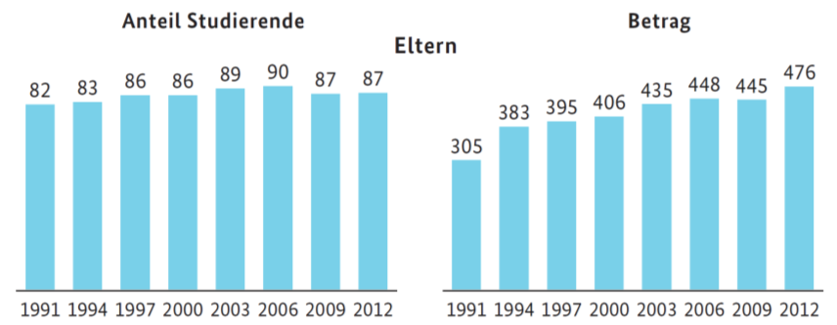
Finanzielle Leistungen der Eltern
DSW/HIS-HF 20. Sozialerhebung

Slide 57
Monatliche Ausgaben
Daten: DSW/HIS-HF 20. Sozialerhebung
Notes:
Miete (und Nebenkosten) belasten das studentische Budget am stärksten; sie geben 34% (298€) für das Wohnen aus
Kostenfaktor Wohnform: Wohnheimzimmer (240€ durchschnittlich) versus Wohnung alleine (357€)
37% eigene Wohnung; WG 29%; fast jeder Vierte (23%) wohnt bei Eltern [in den letzten zehn Jahren kontinuierlich zugenommen, 2000 waren es 21,1%]; jeder 10. wohnt im Wohnheim [1991: 16%]
Kostenfaktor Studienort: Köln (359€), München (358€) versus Hildesheim (262€), Chemnitz (211€)
Auto: ein Drittel der Studierenden hat Auto

Slide 58
Möglichkeiten, Kosten, Recherche
Studieren im Ausland

Slide 59







Studieren im Ausland – unterschiedliche Varianten
Master
4
Master
4
Master
4
Master
4
3
3
3
3
2
2
2
2
1
Teilstudium
1
1
1
Bachelor
integriertes
Auslandsstudium
6
Bachelor
6
Bachelor
6
Bachelor
6
5
5
5
5
4
4
4
4
Studien-abschnitt
Vollstudium
3
3
3
3
2
2
2
2
1
1
1
1
Notes:
Nutzungshinweise zur Inhaltsfolie:
Rahmen-Layout und Satzspiegel:
Rahmen-Layout (Kopf-, Fuß- und Inhaltsbereich) nicht abänderbar.
Der Satzspiegel ist der Raum, in welchem der Inhalt stehen darf. Das betrifft Texte, Bilder, Grafiken und Diagramme. Ausnahme von der Regel sind ggf. detailreiche Tabellen und Diagramme.
Satzspiegel sichtbar machen: [Menü > Ansicht > Raster und Führungslinien > Zeichnungslinien auf dem Bildschirm]
Spalten oder ein typografisches Gestaltungsraster werden nicht vorgegeben.
Kopfbalken:
Bleibt leer; keine Beschriftung.
Überschrift:
Typografie (im Textrahmen bereits voreingestellt):
Arial Fett -- 24pt -- Schwarz -- 1 bis 2 Zeilen, vertikal von unten beginnend -- Zeilenabstand: 0,9 – linksbündig
Alternative Schriftgröße bei großer Textmenge:
Arial Fett -- 21pt -- Schwarz -- 1 bis 2 Zeilen, vertikal von unten beginnend -- Zeilenabstand: 0,9 – linksbündig
Hinweis: Die Standard-Überschriftsgröße ist 24 pt. Eine Überschrift sollte kurz und prägnant formuliert sein (Schlagzeile). Bei begründet großen Textmengen kann auf die Schriftgröße 21 pt ausgewichen werden. Es ist ausschließlich eine Überschriftsgröße für die komplette Präsentation einzusetzen (nicht nur für die Einzelfolie).
Linie: 1,5pt -- BA-Rot
Fließtext Inhaltsbereich
Typografie (im Textrahmen bereits voreingestellt):
Arial -- 20pt -- Schwarz -- max. 17 Zeilen, vertikal von oben beginnend -- Zeilenabstand: 0,9 -- Absatzabstand: 0,5 – linksbündig
Hinweis: Bei einem Vortrag sollte sparsam mit Textmengen umgegangen werden.
Aufzählungspunkte (Bullets)
Typografie (im Textrahmen bereits voreingestellt):
Erste Gliederungsebene – aufbauend auf der Typografie des Fließtexts:
Aufzählungspunkt: rot/graues Quadrat mit Seitengröße in Höhe eines Kleinbuchstabens.
Arial -- 20pt -- Schwarz -- Zeilenabstand: 0,9 -- Absatzabstand: 0,5 – linksbündig
Zweite Gliederungsebene :
Aufzählungspunkt: graues Quadrat (R150 – G150 – B150); Größe: 100%
Arial -- 17pt -- Schwarz -- Zeilenabstand: 1 -- Absatzabstand: 0,2 – linksbündig
Dritte Gliederungsebene :
Aufzählungspunkt: graues Quadrat (R150 – G150 – B150) in 100%
Arial -- 14pt -- Schwarz -- Zeilenabstand: 1 -- Absatzabstand: 0,2 – linksbündig
Hinweis: Maximal 6 Punkte. Möglichst bis zur zweiten Ebene auskommen.
Fußzeile
Individuell betexten unter [Menü > Ansicht > Kopf und Fußzeile].
Ausnahme: Kapitelsetzung: Muss händisch bei jeder Folie angepasst werden. Die erste (schwarze) Zahl gibt den Kapitelstandort der Folie an, die zweite (graue) Zahl orientiert bezüglich der Gesamtzahl der Kapitel. Die Kapitelangabe erfolgt zur Orientierung innerhalb der Präsentation. Sie kann auch entfallen.
Die Angaben im Fußbereich werden empfohlen. Sie können sich jedoch fallweise unterscheiden.
Die Seitenzahl wird automatisch gesetzt.
RGB-Wert BA-Rot: R226 G0 B26

Slide 60
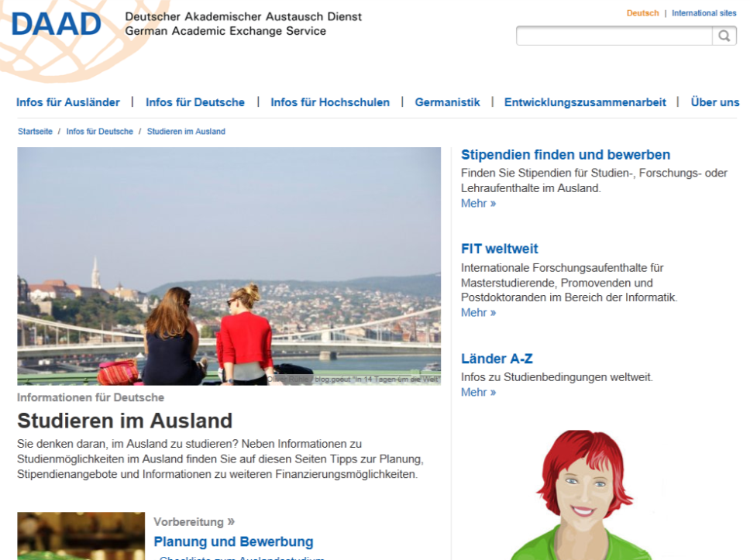
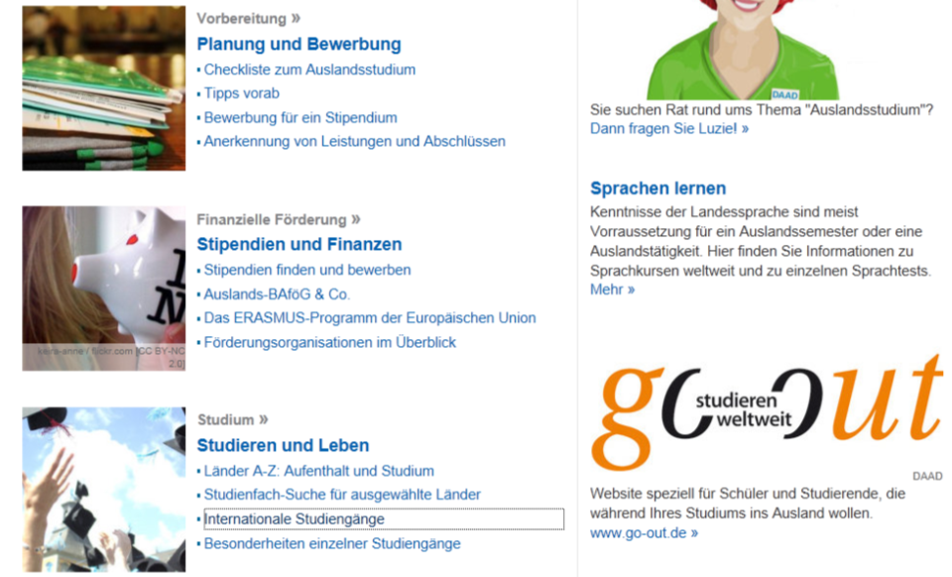

Slide 61
Studieren im Ausland – unterschiedliche Varianten
Master
4
Master
4
Master
4
Master
4
3
3
3
3
2
2
2
2
1
Teilstudium
1
1
1
Bachelor
integriertes
Auslandsstudium
6
Bachelor
6
Bachelor
6
Bachelor
6
5
5
5
5
4
4
4
4
Studien-abschnitt
Vollstudium
3
3
3
3
2
2
2
2
1
1
1
1
Notes:
Nutzungshinweise zur Inhaltsfolie:
Rahmen-Layout und Satzspiegel:
Rahmen-Layout (Kopf-, Fuß- und Inhaltsbereich) nicht abänderbar.
Der Satzspiegel ist der Raum, in welchem der Inhalt stehen darf. Das betrifft Texte, Bilder, Grafiken und Diagramme. Ausnahme von der Regel sind ggf. detailreiche Tabellen und Diagramme.
Satzspiegel sichtbar machen: [Menü > Ansicht > Raster und Führungslinien > Zeichnungslinien auf dem Bildschirm]
Spalten oder ein typografisches Gestaltungsraster werden nicht vorgegeben.
Kopfbalken:
Bleibt leer; keine Beschriftung.
Überschrift:
Typografie (im Textrahmen bereits voreingestellt):
Arial Fett -- 24pt -- Schwarz -- 1 bis 2 Zeilen, vertikal von unten beginnend -- Zeilenabstand: 0,9 – linksbündig
Alternative Schriftgröße bei großer Textmenge:
Arial Fett -- 21pt -- Schwarz -- 1 bis 2 Zeilen, vertikal von unten beginnend -- Zeilenabstand: 0,9 – linksbündig
Hinweis: Die Standard-Überschriftsgröße ist 24 pt. Eine Überschrift sollte kurz und prägnant formuliert sein (Schlagzeile). Bei begründet großen Textmengen kann auf die Schriftgröße 21 pt ausgewichen werden. Es ist ausschließlich eine Überschriftsgröße für die komplette Präsentation einzusetzen (nicht nur für die Einzelfolie).
Linie: 1,5pt -- BA-Rot
Fließtext Inhaltsbereich
Typografie (im Textrahmen bereits voreingestellt):
Arial -- 20pt -- Schwarz -- max. 17 Zeilen, vertikal von oben beginnend -- Zeilenabstand: 0,9 -- Absatzabstand: 0,5 – linksbündig
Hinweis: Bei einem Vortrag sollte sparsam mit Textmengen umgegangen werden.
Aufzählungspunkte (Bullets)
Typografie (im Textrahmen bereits voreingestellt):
Erste Gliederungsebene – aufbauend auf der Typografie des Fließtexts:
Aufzählungspunkt: rot/graues Quadrat mit Seitengröße in Höhe eines Kleinbuchstabens.
Arial -- 20pt -- Schwarz -- Zeilenabstand: 0,9 -- Absatzabstand: 0,5 – linksbündig
Zweite Gliederungsebene :
Aufzählungspunkt: graues Quadrat (R150 – G150 – B150); Größe: 100%
Arial -- 17pt -- Schwarz -- Zeilenabstand: 1 -- Absatzabstand: 0,2 – linksbündig
Dritte Gliederungsebene :
Aufzählungspunkt: graues Quadrat (R150 – G150 – B150) in 100%
Arial -- 14pt -- Schwarz -- Zeilenabstand: 1 -- Absatzabstand: 0,2 – linksbündig
Hinweis: Maximal 6 Punkte. Möglichst bis zur zweiten Ebene auskommen.
Fußzeile
Individuell betexten unter [Menü > Ansicht > Kopf und Fußzeile].
Ausnahme: Kapitelsetzung: Muss händisch bei jeder Folie angepasst werden. Die erste (schwarze) Zahl gibt den Kapitelstandort der Folie an, die zweite (graue) Zahl orientiert bezüglich der Gesamtzahl der Kapitel. Die Kapitelangabe erfolgt zur Orientierung innerhalb der Präsentation. Sie kann auch entfallen.
Die Angaben im Fußbereich werden empfohlen. Sie können sich jedoch fallweise unterscheiden.
Die Seitenzahl wird automatisch gesetzt.
RGB-Wert BA-Rot: R226 G0 B26

Slide 62
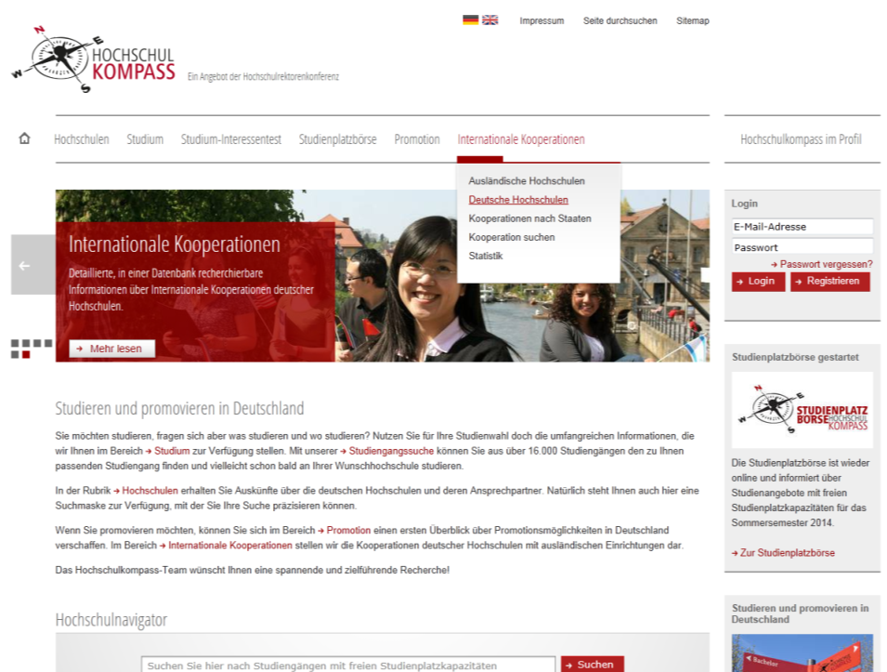

Slide 63
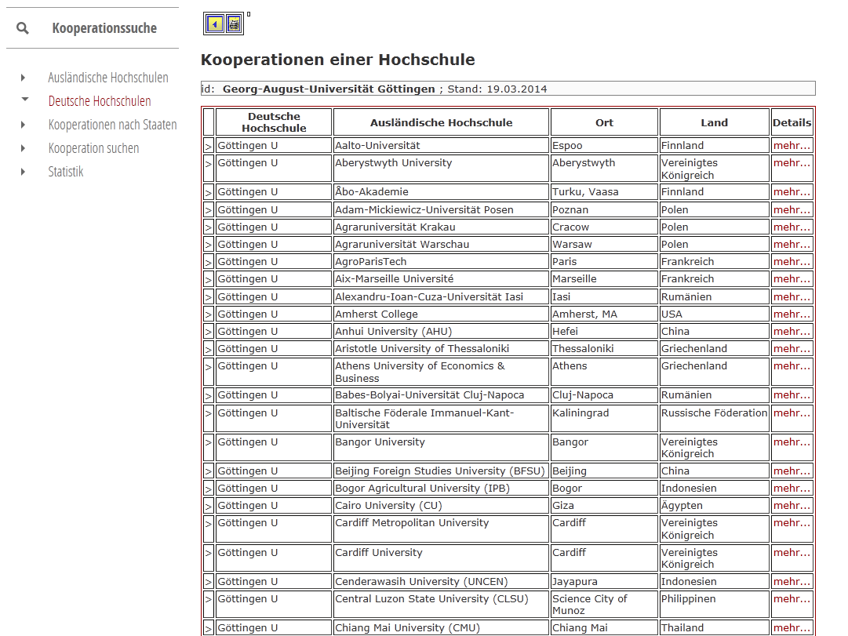

Slide 64



Tests nach Anmeldung beim Psychologischen Dienst der AA GÖ
Aussagen zu intellektuellen Fähigkeiten
Wie gut sind meine Fähigkeiten im Vergleich zu anderen Abiturient/innen, die das gleich studieren wollen?
ca. 2 Stunden
SFBT
Aussagen zu Interessen
Wo liegen meine Interessensschwerpunkte? Sprechen meine persönlichen Einstellungen für/gegen ein Studium?
20 – 30 Minuten
SSP
Notes:
SFBT
Entspricht mein Wahlstudium meinen Fähigkeiten?
Vorteil; auch Arbeitsprobe: Macht es mir Spaß, mich mit solchen Inhalten zu beschäftigen?
fachtypische Aufgabenstellungen aus dem jeweiligen Fachgebiet
Naturwiss., Ing.wiss., Wiwi, Informatik/Mathe, Philolog., Rechtswiss.
Ing.: (technische) Ursache-Wirkungs-Zusammenhänge erkennen; einfache praxisbezogene Problemstellungen
Wiwi: komplexe, formalisierte Funktionszusammenhaänge analysieren und Erkenntnisse auf konkrete Fragestellungen übertragen
Philo: prüft Sprachkompetenz; Sprachverständnis, Sprachbeherrschung
Rechtswiss.: Abstraktionsvermögen, log.-analytisches Denken; Kompetenz zum differenzierten sprachl. Ausdruck; Fähigkeit komplexe Infos auf das wesentl. zu reduzieren
Wiwi und philologische Studiengänge neu normiert; bis vor kurzem sehr strenge Normen
Auswertung: Rückmeldung im persönlichen Gespräch; Auswertung zum Mitnehmen
SSP
Aussagen zu Interessen und Selbsteinschätzung persönlicher Merkmale
Auswertung: Rückmeldung im persönlichen Gespräch; KEINE Auswertung zum Mitnehmen

Slide 65



weitere Tests
www.explorix.de
www.borakel.de
www.geva-institut.de
Notes:
www.geva-institut.de
Der geva Eignungstest Berufswahl A ist richtig für Sie, wenn Sie sich gründlich über Ihre beruflichen Ziele und Fähigkeiten im Klaren werden wollen. Er eignet sich vor allem für Schüler ab Klasse 9, die das (Fach-)Abitur anstreben. Doch auch als Zivil- und Wehrdienstleistender, Azubi, Student und junger Erwachsener (bis 25 Jahre) können Sie mit dem geva Eignungstest Berufswahl Ihre Berufswahl überprüfen oder vertiefen.
Kosten: Der Test kostet 38,- Euro als Online-Version (zzgl. 6,- Euro Bearbeitungsgebühr bei Versand der Auswertung per Post) und 45,- Euro als Print-Version (zzgl. 4,50 Euro Versandkosten für Fragebogen und Auswertung.)
www.ruhr-uni-bochum.de Basierend auf einer fundierten und individuellen Stärken-/Schwächenanalyse gibt der Test maßgeschneiderte Empfehlungen für den künftigen Lebensweg in den Bereichen "Mein Berufsweg", "Mein Studium" und "Meine Uni". Damit ist BORAKEL das I-Tüpfelchen auf der eigenen Karriereplanung. Kostenlos
Für alle Studiengänge der Ruhr-Universität Bochum ist das „Online-Beratungstool“ „BORAKEL“ gedacht. In drei Modulen („Mein Berufsweg“, „Mein Studiengang“, „Meine Uni“), die natürlich auf die Hochschule bezogen sind, jedoch auch allgemein nutzbar sind, können Sie Ihre Interessen, Fähigkeiten etc. testen:
www.was-studiere-ich.de
Der neue landesweite Selbsttest zur Studienorientierung (kurz: Orientierungstest oder OT) umfasst alle Fächer und Hochschulen in Baden-Württemberg. Mit diesem Orientierungstest werden Ihre studien- und berufsrelevanten Interessen und Fähigkeiten wissenschaftlich erhoben und Ihnen in einer ausführlichen Rückmeldung erläutert. Das heißt: Sie erfahren mit dem OT, welches Studium und welcher Beruf zu Ihnen passt. Sie erhalten ein Teilnahmezertifikat, das allerdings diese inhaltlichen Testergebnisse nicht anzeigt, sondern nur bestätigt, dass Sie den OT gemacht haben. Dieses offizielle Zertifikat benötigen Sie seit dem Wintersemester 2011/12 für eine Bewerbung um einen Studienplatz an den Hochschulen in Baden-Württemberg.
Kostenlos
Der „Orientierungstest (OT)“ wird von den Hochschulen des Landes Baden-Württemberg angeboten. Er ist gegliedert in einen Interessenteil und einen Fähigkeitstest. Der Interessenteil dauert ca. 15 Minuten und liefert Infos und Empfehlungen für passende Studiengänge und Berufsfelder. Dieser Teil ist für Studienbewerber/innen in Baden-Württemberg seit dem Wintersemester 2011/12 Pflicht für eine Bewerbung. Dabei ist jedoch lediglich die Teilnahme entscheidend. Testergebnisse werden für die Teilnahmebescheinigung nicht berücksichtigt:

Slide 66
Die neue Bachelor - Master - Struktur
Bachelorstudiengang
Masterstudiengang
1. Jahr
2. Jahr
3. Jahr
4. Jahr
5. Jahr
Erster berufs-
qualifizierender
Abschluss:
Bachelor
Zweiter berufs-
qualifizierende
Abschluss:
Master
Module
Für jedes erfolgreich abgeschlossene Modul gibt es
Credit Points (CP)
Notes:
HRK Stand WS 2011/2012: 85% aller in Deutschland angebotene Studiengänge führen zu den Abschlüssen Bachelor/Master.
In Niedersachsen sind schon 98% der Studiengänge umgestellt.
An der Uni GÖ nahmen die ersten Bachelor-Kandidaten 1998 ihr Studium auf: Agrarwiss., Forstwiss., Geowiss.
Seit 2006 Bachelor/Master flächendeckend in allen Fakultäten außer Jura, Medizin und Zahnmedizin
Es gibt einige Studienfächer, die sich der Umstellung bislang verschlossen haben:
Medizin (kein Berufsbild für potenzielle Medizin-Bachelor),
Jura [2011: Mögl. einer Umstellung werden geprüft; Bucerius Law School hat Bachelor of Laws (LL.B.)]
Pharmazie und Theologie
Lehramt nach Bundesland unterschiedlich:
a) umgestellt: Berlin, Brandenburg, Nds., Schleswig-Holstein;
b) Sachsen, NRW im Prozess der Umstellung; Besonderheit NRW: Für das Lehramt müssen sich Studierende erst mit dem Masterstudium entscheiden; Voraussetzung: 2-Fach-Bachelor Kombi, die an Schulen unterrichtet wird.
c) nicht umgestellt: Bayern, BW, Hessen (Lehramtsstudiengänge sind modularisiert; Staatsexamina bleiben vorerst erhalten)
Hintergrund Reformidee: einheitliche Abschlüsse, einheitliche Standards = mehr Mobilität, fliegender Wechsel zwischen Studiengängen und Hochschulen in ganz Europa
Realität: Es ist oft nicht möglich von Lüneburg nach Hamburg zu wechseln; von Bachelor Geschichte in Lüneburg in Bachelor Geschichte in Hamburg.
Realität: Es ist auch oft schwierig, nach einem Soziologie-Bachelor der einen Uni in einen Soziologie-Master einer anderen Uni zu wechseln.
Wechselkandidaten haben ein Problem, wenn die erste Uni im Bachelor 8 Credits in Statistik vergibt, die Wunschuni aber für den Master 10 C. verlangt.
Realität: (a) Weniger Auslandsaufenthalte während des Studiums und (b) Auslandaufenthalte werden immer kürzer; nur noch 3-6 Monate
Problem: (a) Auslandaufenthalte passen nicht in die straffen Stundenpläne; (b) Idee, wegzugehen, kommt/kam meist im 4./5. Semester. Da neigt sich das Bachelorstudium fast schon dem Ende zu, die Studis müssen sich auf Abschlussprüfungen vorbereiten.
Indiz: Im Master gehen mehr ins Ausland.
Arbeitsgruppe Bologna-Prozess in Nds.: Einbau von Mobilitätsfenster in die Studiengänge.

Slide 67
Bachelor … und dann ?
Beruf
Bachelor
BWL
Beruf
Master
Marketing
Beruf
Master
Marketing
Beruf

Slide 68
Bachelor, Master + Promotion an versch. Hochschulen
Promotion
Master
Master
Bachelor
Bachelor
Bachelor
Berufs-
akademie
Hochschule
(FH)
Uni

Slide 69
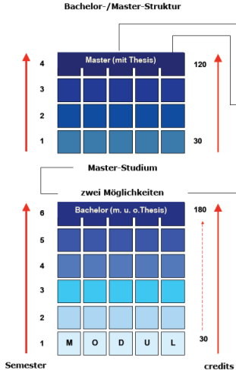
Das Bologna-ABC
Promotion
Credits: Eine Maßeinheit für die Berechnung des Studienaufwandes.
1 CP = 30 Arbeitsstunden
Beruf
Modul: Module sind aus mehreren Lehrveranstaltungen zusammengefasste Einheiten, wobei die Lehrveranstaltungen inhaltlich aufeinander abgestimmt sind.
Notes:
Modul:
Lehrveranstaltungen sind: Vorlesungen, Seminare, Übungen, Laborzeiten, Praktika
Das Studium ist in Module unterteilt. Ein Modul
behandelt über ein oder zwei Semester ein übergeordnetes
Thema in verschiedenen Veranstaltungen.
Für Studenten der Stadt- und Regionalplanung kann zum
Beispiel ein Modul zum ema Stadttechnik auf dem
Stundenplan stehen: Dazu gehören dann beispielsweise
eine Vorlesung zu Straßenbau, ein Seminar zu
Infrastrukturmaßnahmen und eines zu Mobilität. Am
Ende müssen die Studenten in der Modulprüfung ihr
Wissen unter Beweis stellen.
Vorlesungen geben meist einen Überblick über ein ema – ein Professor steht
vorne und redet, die Studenten schreiben mit.
Die Seminare, die von wissenschaftlichen Mitarbeitern oder
Professoren gehalten werden, vertiefen den Stoff . Hier
sollen die Studenten selbstständig wissenschaftlich
arbeiten: Alle Teilnehmer lesen sich zur Vorbereitung
in die Literatur zum ema ein, während meist einer
oder eine Gruppe ein Referat vorbereitet, über das
dann in der Runde diskutiert wird. Seminare sind
die gängige Veranstaltungsform in den Sozial- und
Geisteswissenschaften.
In Jura und in den Wirtschaftswissenschaften
dominieren Vorlesungen, die
von Übungen begleitet werden. In Übungen werden
meist einige emen oder Problemstellungen anschaulich
und praxisnah gemeinsam erarbeitet. In Tutorien
werden Seminare oder Vorlesungen nachbereitet, man
lernt schwierigen Stoff gemeinsam und übt wissenschaftliche
Arbeitstechniken – betreut von Studenten
höherer Semester. In Laborpraktika experimentieren
Studenten naturwissenschaftlicher Fächer in Kleingruppen.
Sein Wissen anwenden kann man in praxisnahen
Projekten: Ethnologiestudenten zum Beispiel
gestalten ihre eigenen Ausstellungen
Die Stukturierung des Lehr- und Lernangebote in Module ist der versuch, stärker in Zusammenhängen zu lernen.
Ein Credit Point entspricht dem Arbeitsaufwand von 30 Arbeitsstunden (workload). Ein Semester sollte 30 CP nicht überschreiten
Anders als viele glauben, haben Credit Points nichts
mit Noten zu tun. Sie werden unabhängig davon gesammelt
und stehen für den Arbeitsaufwand (Work
load), den eine Studieneinheit mit Vor- und Nachbereitung
erfordert. Ein Credit Point (CP) oder Leistungspunkt
(LP) soll laut Hochschulrektorenkonferenz
25 bis 30 Stunden Arbeitsaufwand entsprechen.
Die Menge der CPs, die pro Modul vergeben werden,
ist je nach Zahl der Veranstaltungen, Lernstoff und
Lektüreumfang ganz unterschiedlich – mal gibt es nur
ein paar, mal sogar bis zu 15 für ein einzelnes Modul;
mal erhält man Credit Points allein für die Teilnahme,
mal müssen bestimmte Leistungen wie eine Hausarbeit
erbracht werden. Pro Semester sammelt man
rund 30 Credit Points – bei einem sechssemestrigen
Bachelor macht das insgesamt 180. Dahinter stecken
900 Stunden Arbeit pro Semester und 5400 Stunden
bis zum Abschluss.
Studienjahr= 60 credits = 1800 Zeitstunden (im europäischen Vergleich überdurchschnittlich)
Darüber hinaus werden wie in der
Schule auch im Studium die Leistungen bewertet – je
nach Fach und ema in Klausuren, Seminararbeiten,
schriftlichen oder mündlichen Prüfungen und in Pro-
jektarbeiten. Es werden Noten zwischen 1 und 5 vergeben;
alles, was schlechter als 4,0 ist, gilt als nicht
bestanden. Die Ergebnisse aus sämtlichen Modulen
und der Bachelorarbeit werden zu einer Gesamtnote
verrechnet, die später auf dem Abschlusszeugnis steht.
Die Noten werden entsprechend dem Workload eines
Moduls gewichtet, die in einem Modul mit vielen Credit
Points wiegen also schwerer. Neben der absoluten
Note gibt es eine relative Notenskala von A bis E nach
ECTS, dem European Credit Transfer and Accumulation
System. Ein A bekommen nur die besten zehn
Prozent der Studenten, ein E die schwächsten zehn
Prozent. Noten und Credit Points nach ECTS sollen
Leistungen europaweit vergleichbar machen und den
Wechsel an andere Hochschulen erleichtern.

Slide 70
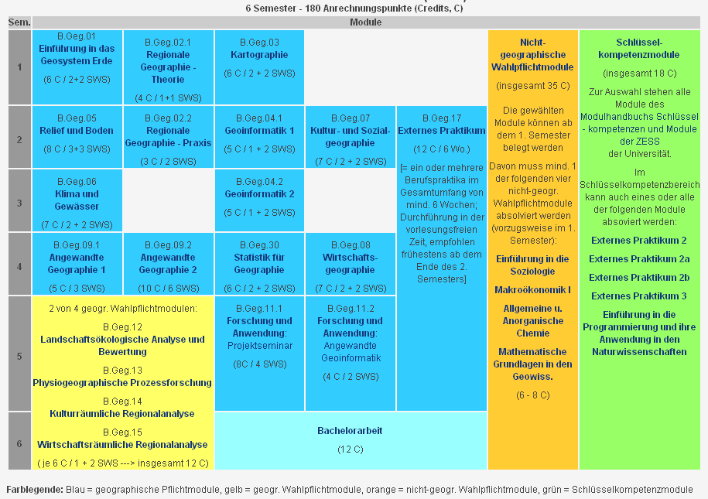
Bachelor Geographie - Studienverlaufsplan
Lehrveranstaltungen:
1. ReIief und Boden (Vorlesung); 3 SWS
2. Geomorphologische und bodenkundliche Arbeitsmethoden (Übung)
inkl. 3 Geländetage, ganz- od. halbtägig; 3 SWS
Notes:
Kritik: starre Stundenpläne, wenig Flexibilität; Anwesenheitspflicht auf in Vorlesungen
Wille zur Weiterentwicklung ist da; z.B. Vorschläge der KMK
Arbeitsgruppe zur „Weiterentwicklung des Bologna-Prozesses in Niedersachsen“; Ergebnisse & Empfehlungen von Juni 2010
initiiert nds. Wissenschaftsminister Lutz Stratmann im August 2009
Zusammensetzung: Nds. Ministerium f. Wissenschaft und Kultur, Vertreter nds. Hochschulen, Landeshochschulkonferenz, Landesastenkonferenz, externe Experten
Problem Verschulung; zwei Lösungsvorschläge:
Verhältnis von Pflicht- zu Wahlpflichmodulen überprüfen; Angebot an Wahlmöglichkeiten innerhalb eines Studiums auszubauen
Anwesenheitspflicht reduzieren; nur da, wor es lernorganisatorisch wichtig ist (z.B. Laborplätze)
Modul Relief und Boden
Auf den Exkursionen (= Bestandteil der Übung) werden die Studierenden in die Geländebeobachtung eingeführt und erlernen u.a. das Erstellen
von Protokollen und Geländeskizzen
Prüfung: Klausur (90 Minuten)
Prüfungsvorleistungen: 3 Gruppenprotokolle zu den Exkursionstagen à ca. 5 S.
Die Geomorphologie (von griechisch γῆ ge ‚Erde‘, μορφή morphé ‚Gestalt‘, ‚Form‘ und λόγος lógos ‚Wort‘, ‚Lehre‘, ‚Vernunft‘) oder Landformenkunde ist ein Teilgebiet der Physischen Geographie und untersucht die Formen und formbildenden Prozesse der Oberfläche der Erde, aber auch jene des Mondes, des Mars und anderer Planeten. Hierbei gibt es Überschneidungen mit anderen Geowissenschaften wie der Geologie, der Kartografie, der Bodenkunde und der Klimatologie.
Die Geomorphologie untersucht die Zusammenhänge und gegenseitigen Beeinflussungen von Lithosphäre (Erdkruste, Erdmantel), Atmosphäre (von griechisch ἀτμός atmós ‚Luft‘, ‚Dampf‘), Hydrosphäre (von griechisch ὕδωρ hýdor ‚Wasser‘), Kryosphäre, Pedosphäre (von griechisch πέδον pédon Boden) und Biosphäre (von griechisch βίος bíos ‚Leben‘). Diese werden im geomorphologischen Kontext zur Reliefsphäre zusammengefasst.
Modul Geoinformatik
1. Grundlagen der Geoinformatik (Vorlesung)
Angebotshäufigkeit: Jedes Sommersemester 1 SWS
2. Einführung in Geographische Informationssysteme (Übung)
Angebotshäufigkeit: Jedes Sommersemester 2 SWS
Prüfung: Projektarbeitsbericht (max. 15 S.)
Prüfungsanforderungen:
Die Studierenden erbringen den Nachweis, dass sie die Grundlagen der Geoinformatik mit Schwerpunkt auf GIS-Methoden und praxisorientiertem Einsatz Geographischer Informationssysteme (GIS-Software, geometrisch-topologische Analyse, Geodatenbanken, Web-GIS, etc.) beherrschen und in Grundzügen anwenden können. 5 C
Lehrveranstaltungen:
1. Einführung in die Luft- und Satellitenbildauswertung (Vorlesung)
Angebotshäufigkeit: Jedes Wintersemester 1 SWS
2. Einführung in die Luft- und Satelitenbildauswertung (Übung)
Angebotshäufigkeit: Jedes Wintersemester 2 SWS

Slide 71
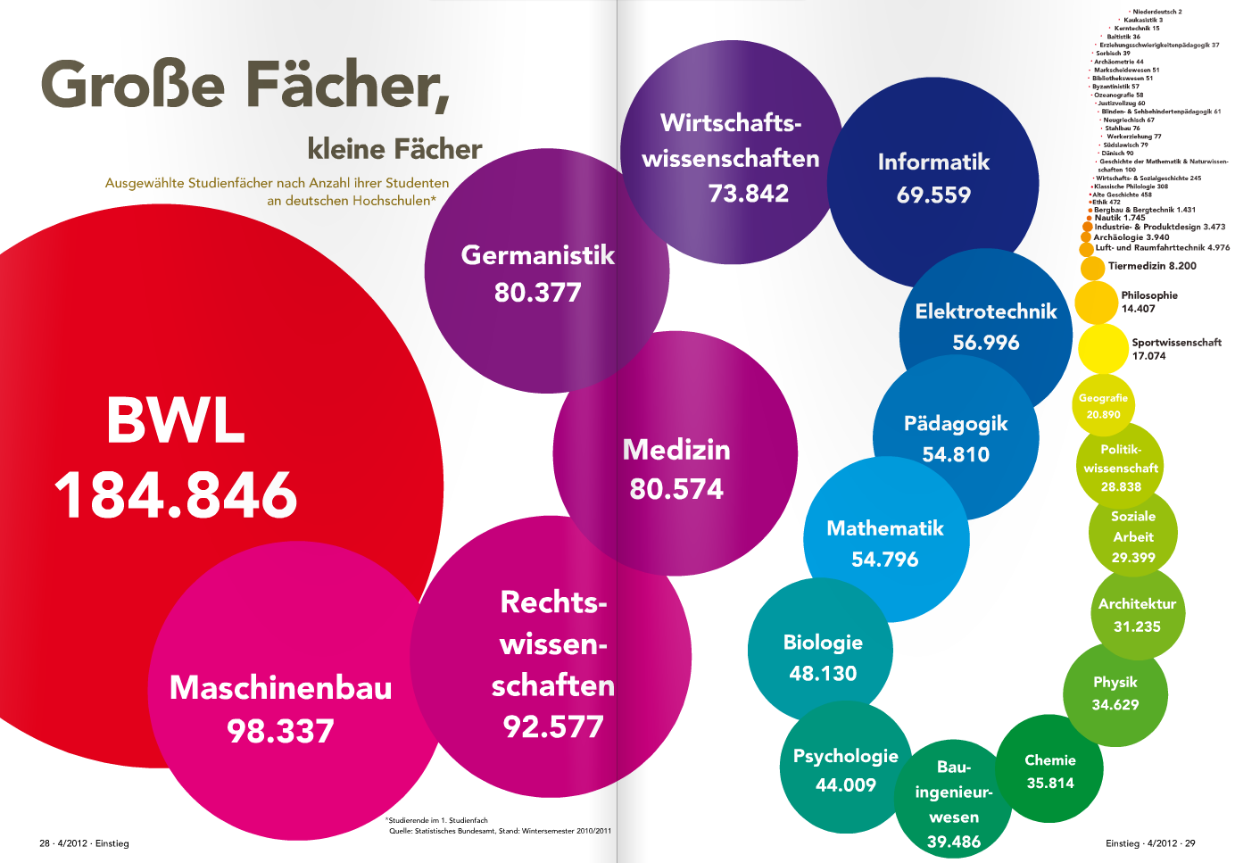
Notes:
Einstieg Magazin 4 2012

Slide 72
Bereichernde Vielfalt oder Qual der Wahl ?
Es gibt nicht nur die Studiengänge Geographie und Geologie, sondern auch:
  □ Geoökologie (Bachelor, TU Braunschweig);
  □ Angewandte Geodäsie (Bachelor, Jade HS Oldenburg);
  □ Geodäsie und Geoinformatik (Bachelor, Uni Hannover),
  □ Geoenvironmental Engineering (Bachelor, TU Clausthal);
  □ Geographien ländlicher Räume (Master, Uni Vechta);
  □ Geotechnik und Infrastruktur (Master, Uni Hannover),
  □ Geoinformatik (Master, Uni Osnabrück),
  □ Hydrogeology and Environmental Geoscience (Master, Uni Göttingen),
  □ Radioactive and Hazardous Waste Management (Master, TU Clausthal).
  Geoinformatik und Satellitenpositionierung, Geotelematik und Navigation, Kartographie und Geomedientechnik (jeweils Bachelor, HS München),
Notes:
Geoenvironmental Engineering = Geoumwelttechnik
Radioactive and Hazardous Waste Management = (Management und Endlagerung von gefährlichen Abfällen) , Master

Slide 73


Fragen zu Studium, Arbeitsmarkt …
… aber auch Duales Studium, Ausbildung, Überbrückung
Anmeldung für einen Beratungstermin:
direkt: 0551 520 660
Mo.-Mi. 13-16 Uhr oder AB
Hotline: 0800 4 5555 00
oder
Beratungsorte:
Agentur für Arbeit Göttingen Geschäftsstellen des Landkreises
und die Schulen
Berater/innen im Akademischen Team
www.berufswahl-regional.de
Hans-Günter Rudolph
Annette Mittag
Susanne Sohns
Markus Bremer
Jens Spelzig
Dieter Skorski
dazu: Burkhard Stelter
Notes:
Wir habe im Team eine Frau verloren und zwei neue dazubekommen.
Hochschulteam Göttingen
in der Zenralmensa
Platz der Göttinger Sieben 4
Goettingen.Hochschulteam@arbeitsagentur.de
Einzelberatung
während des Studiums und in der Studienabschlussphase
zur Studiengestaltung, zum Arbeitsmarkt, zum Berufseinstieg
Studienbegleitprogramm Anstösse, www.anstoesse.de Bewerbungsworkshops, Vortragsveranstaltungen,
Betriebserkundungen, Firmenkontaktmessen

Slide 74
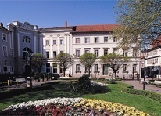

Zentrale Studienberatung der Universität Göttingen
Studienzentrale
Team Zentrale Studienberatung
Wilhelmsplatz 4
Tel: 0551 39-113
infoline-studium@uni-goettingen.de
Informationen und Hilfen
rund um das Studium in Göttingen
Persönliche Beratung
zu studienbezogenen Fragen und Problemen
Einzel- und Gruppenberatung
in allen Phasen des Studiums
Notes:
Da ist zum einen die zentrale Studienberatung der Uni Göttingen,
die Ihnen Informationen und Hilfen
rund um das Studium in Göttingen anbietet.
Dort können Sie sich zu allen studienbezogenen Fragen und Problemen beraten lassen
Und dies in allen Phasen des Studiums, also vo der Studienwahl bis zum Berufseinstieg.

